Slide 1
COURS DE GEOMETRIE DESCRIPTIVE
Présenté par M. AKOUETE Atsou Fiéfonou Bernard

Slide 2
LE PLAN DU COURS
TITRE I GENERALITE
TITRE II LE POINT
TITRE III LA DROITE
TITRE IV LE PLAN
TITRE V LE RABATTEMENT
TITRE VI LA ROTATION
TITRE VII TRACE DES OMBRES, OMBRES SUR LES PLANS FONTAUX.

Slide 3
REVUE BIBLIOGRAPHIQUE (Quelques documents à consulter à la bibliothèque)
VOILQUIN (Mars 1988) Géométrie Descriptive. Des études à l’Industrie TOME (I) Collection M. DURRANDE 267 pages.
Jean AUBERT (1982) Cours de Dessin d’Architecture à partir de la Géométrie Descriptive. Edition de la villette Nancy 163 pages.
BIGUENET, A. et DUVAL, R. – Notion de Géométrie dans l’espace et de géométrie descriptive Eyrolles, Paris, 1974.
VOILQUIN, M. Géométrie descriptive. Technique et vulgarisation, Paris 1975.
Cours sur Internet (rentrer dans www.google.fr et écrire Géométrie descriptive).

Slide 4
TITRE I – GENERALITE
1- Définition de la géométrie descriptive
La géométrie descriptive est l’ensemble des méthodes qui permettent de construire les dessins géométraux. Elle poursuit deux objectifs principaux:
Le premier est de représenter avec exactitude sur des dessins qui n’ont que deux (2) dimensions des objets qui en ont trois.
Le second objectif est de déduire de la description exacte des corps, tout ce qui découle nécessairement de leur forme et de leur position respective.

Slide 5
2-Règles graphiques relatives aux épurés
La grosseur des traits
Trait fort (0,6 mm ou 0,5 mm) mine HB, H
Trait moyen (0,3 mm) mine 2 H
Trait fin (0,1 mm) mine 3 H ou 4 H
La nature des traits
La nature des traits
Trait continu
Trait interrompu ou discontinu (longueur 2 mm et 1 mm)
Trait mixte

Slide 6
On utilisera les traits continu fort noir pour arrêtes et contours apparents vus.
Les traits pointillés moyen noir pour les arrêtes et contours cachés
Les traits mixtes fin pour les axes et pour montrer la symétrie.
Le trait continu fin bleu pour le changement de plan
Le trait continu fin rouge pour les lignes de rappel.

Slide 7
TITRE II – LE POINT
1- Convention préliminaire
On utilisera deux (2) plans perpendiculaires désignés par les lettres H et F, comme plan de projection. H est le plan horizontal de projection et F, le plan frontal ou vertical de projection. Les plans de projection se coupent et partage l’espace en quatre (4) dièdres. La ligne d’intersection s’appelle Ligne de terre. Le dièdre est numéroté de 1 à 4.

Slide 8
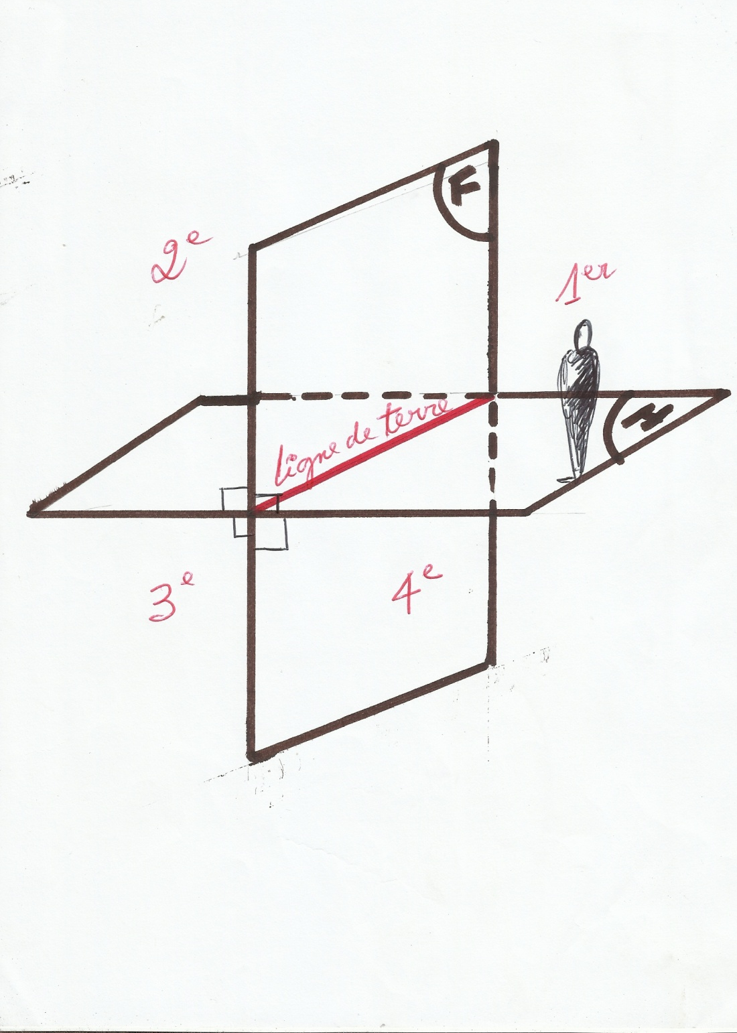

Slide 9
2- Projection d’un point
Soit un point M de l’espace ; projetons-le sur F et H. on obtient m’ et m. le plan (M, m’, m) est orthogonal à F et H. On dit que m’ est la projection frontale de M et m la projection horizontale de M.
On appelle Côte, la distance du point m’ à la ligne de terre ;
On appelle éloignement, la distance du point m à la ligne de terre
Soit x la côte de A et y son éloignement, A se note A(x, y)
Soit m’ la côte de M et m son éloignement, M se note M (m’, m).

Slide 10
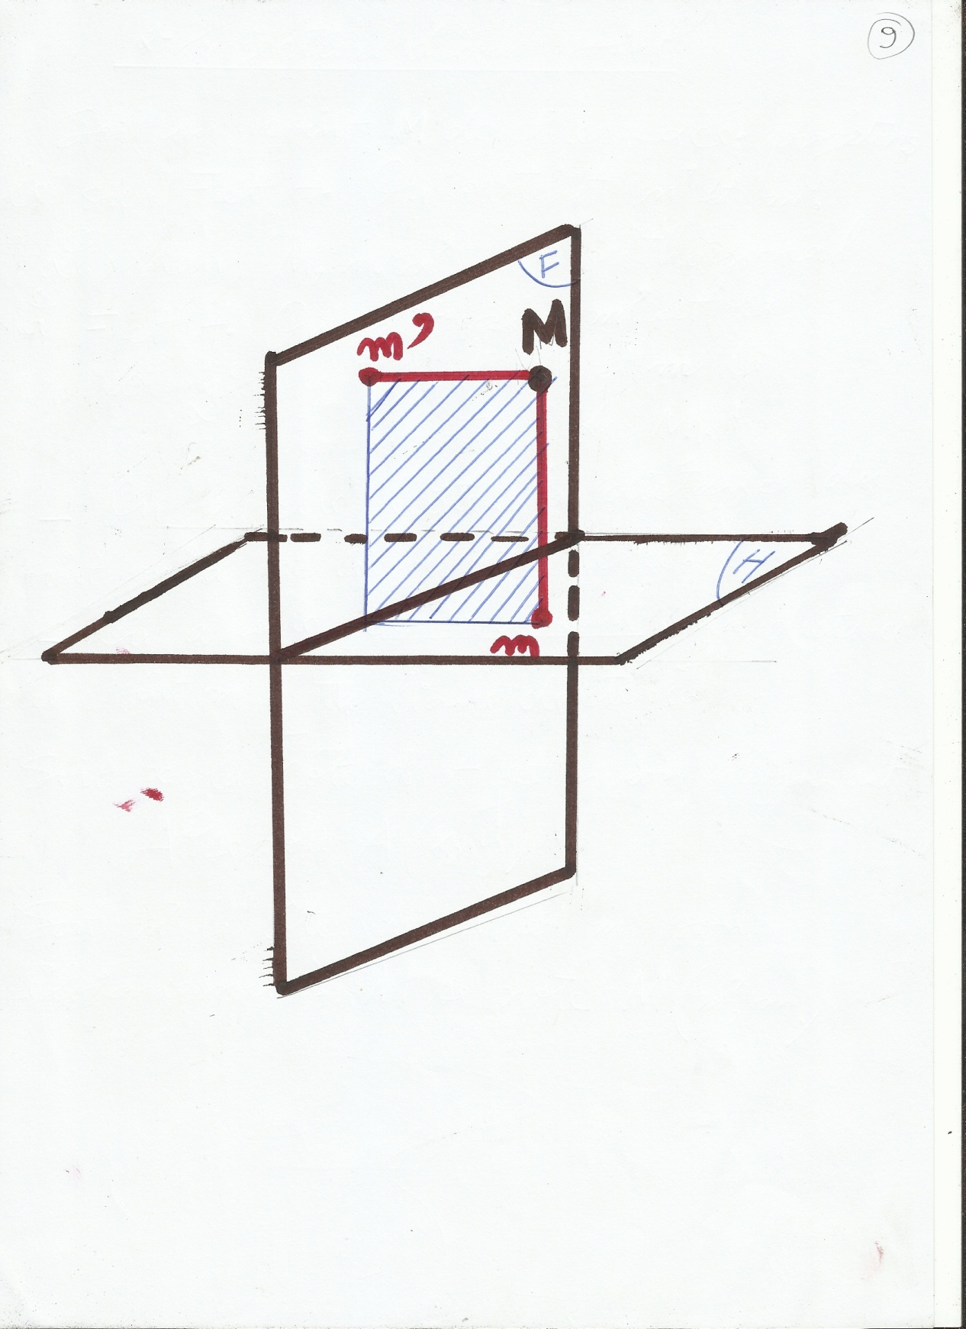

Slide 11
3- Epure d’un point
Effectuons une rotation du plan F autour de la ligne de terre xy, de façon à l’amener sur le plan H, le point m’ vient s’appliquer sur H. L’ensemble des deux points m et m’ obtenus dans le plan horizontal constitue l’épure de M de l’espace. m et m’ sont sur une même ligne perpendiculaire à la ligne de terre appelée ligne de rappel ou projetante.

Slide 12
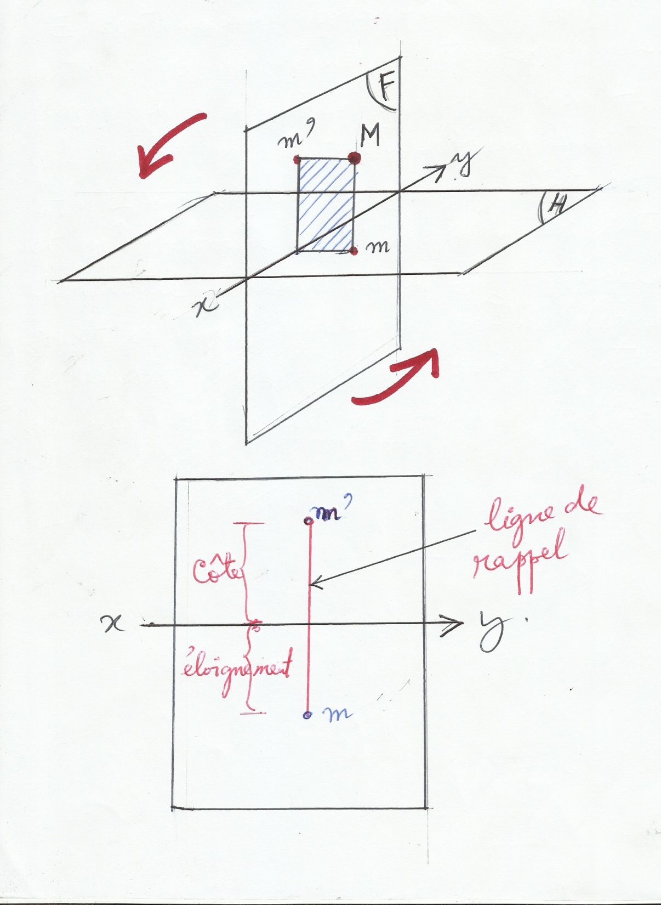

Slide 13
Application N° 1 :
Tracer l’épure d’un point A de l’espace de côte 25 mm et d’éloignement 35 mm.
Application N° 2 :
Tracer l’épure d’un point B de côte 25 mm et d’éloignement 30 mm.

Slide 14
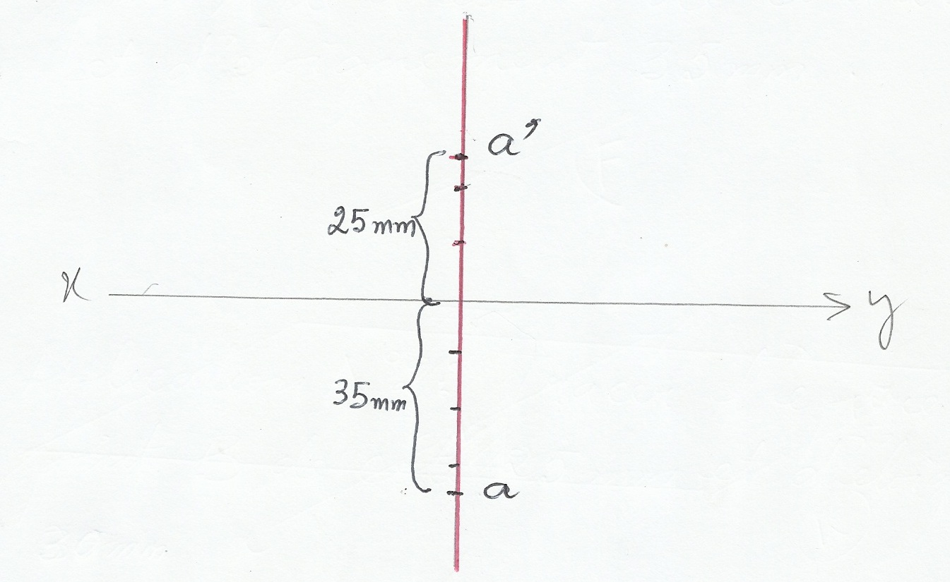
Solution de l’application N° 1

Slide 15
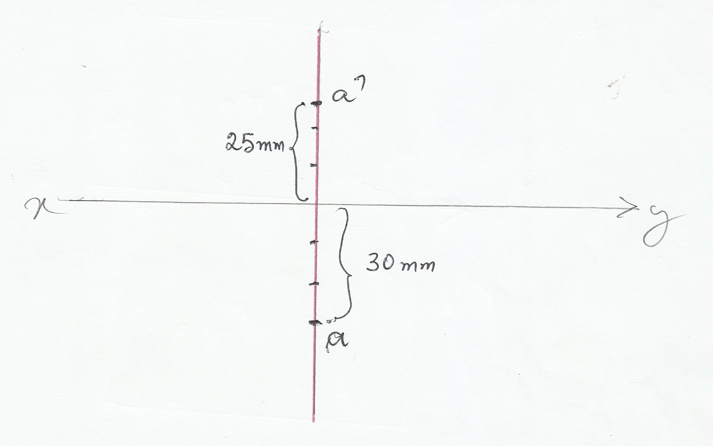
Solution de l’application N° 2

Slide 16
Observation
Il arrive que les points à étudier ne soient pas dans le 1er dièdre. La côte et l’éloignement sont alors considérés en valeur algébrique par rapport à un système d’axe fictif perpendiculaire.
Dièdre I (Côte + ; éloignement +)
Dièdre II (Côte + ; éloignement - )
Dièdre III (Côte - ; éloignement -)
Dièdre IV (Côte - ; éloignement +).

Slide 17
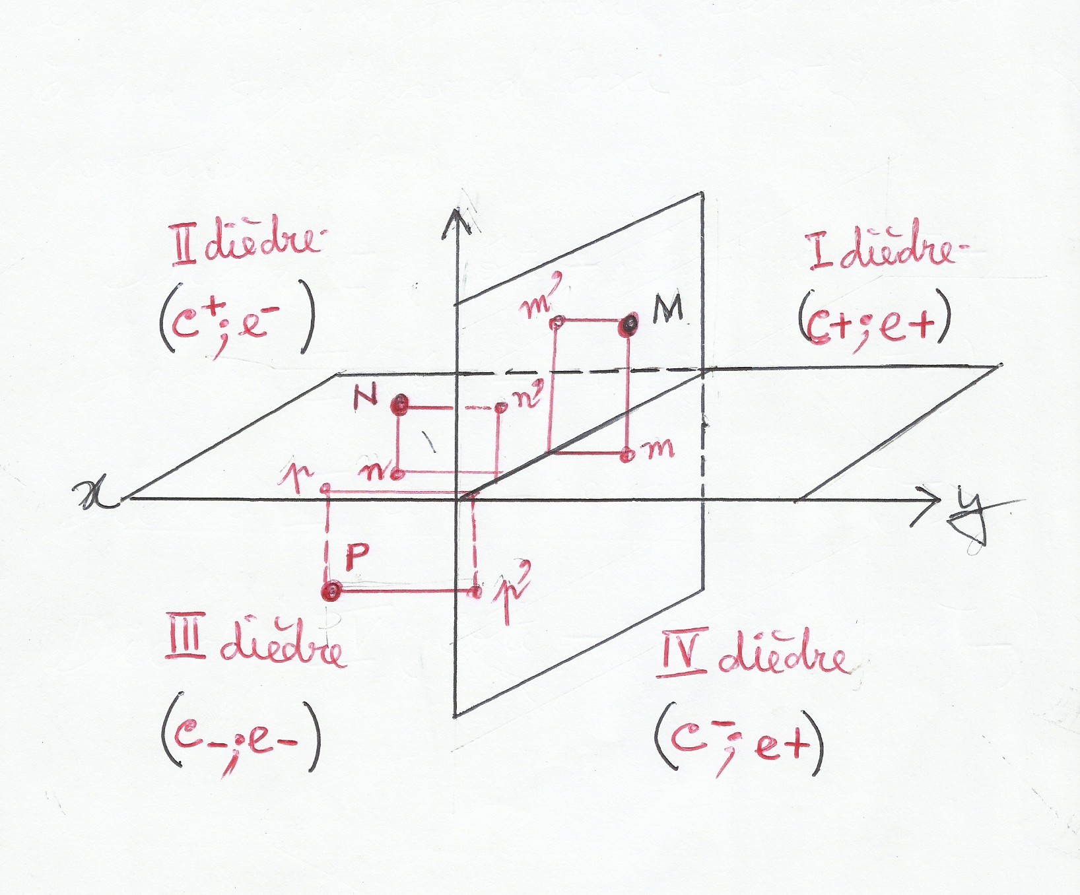

Slide 18
Application N° 3.
Dessiner l’épure des points suivants et dites dans quel dièdre ils se situent (les distances sont en mm).
A(15, -25) ; B(15, 20) ; C(-20, -30) ; D(-5, 30).

Slide 19
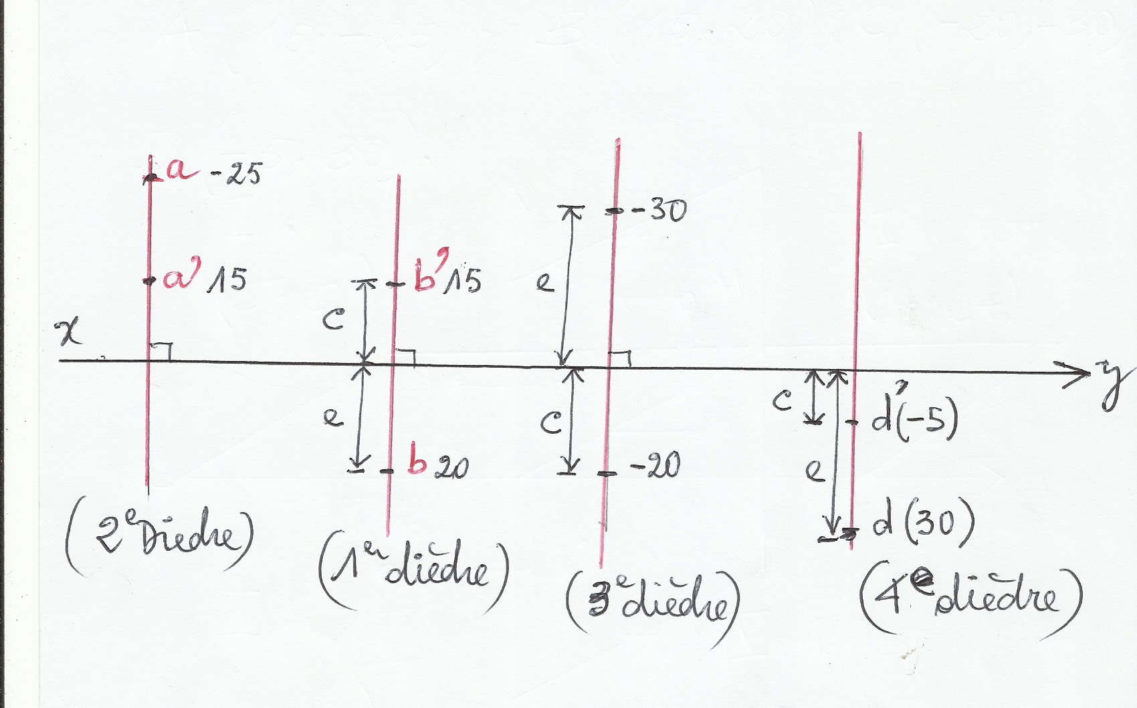
Correction de l’application N° 3

Slide 20
En résumé, on peut dire que sur l’épure :
La projection horizontale d’un point M est en dessous de la ligne de terre si l’éloignement du point est positif, au dessus de la ligne de terre si l’éloignement du point est négatif.
La projection frontale d’un point est au dessus de la ligne de terre si la côte du point est positive.

Slide 21
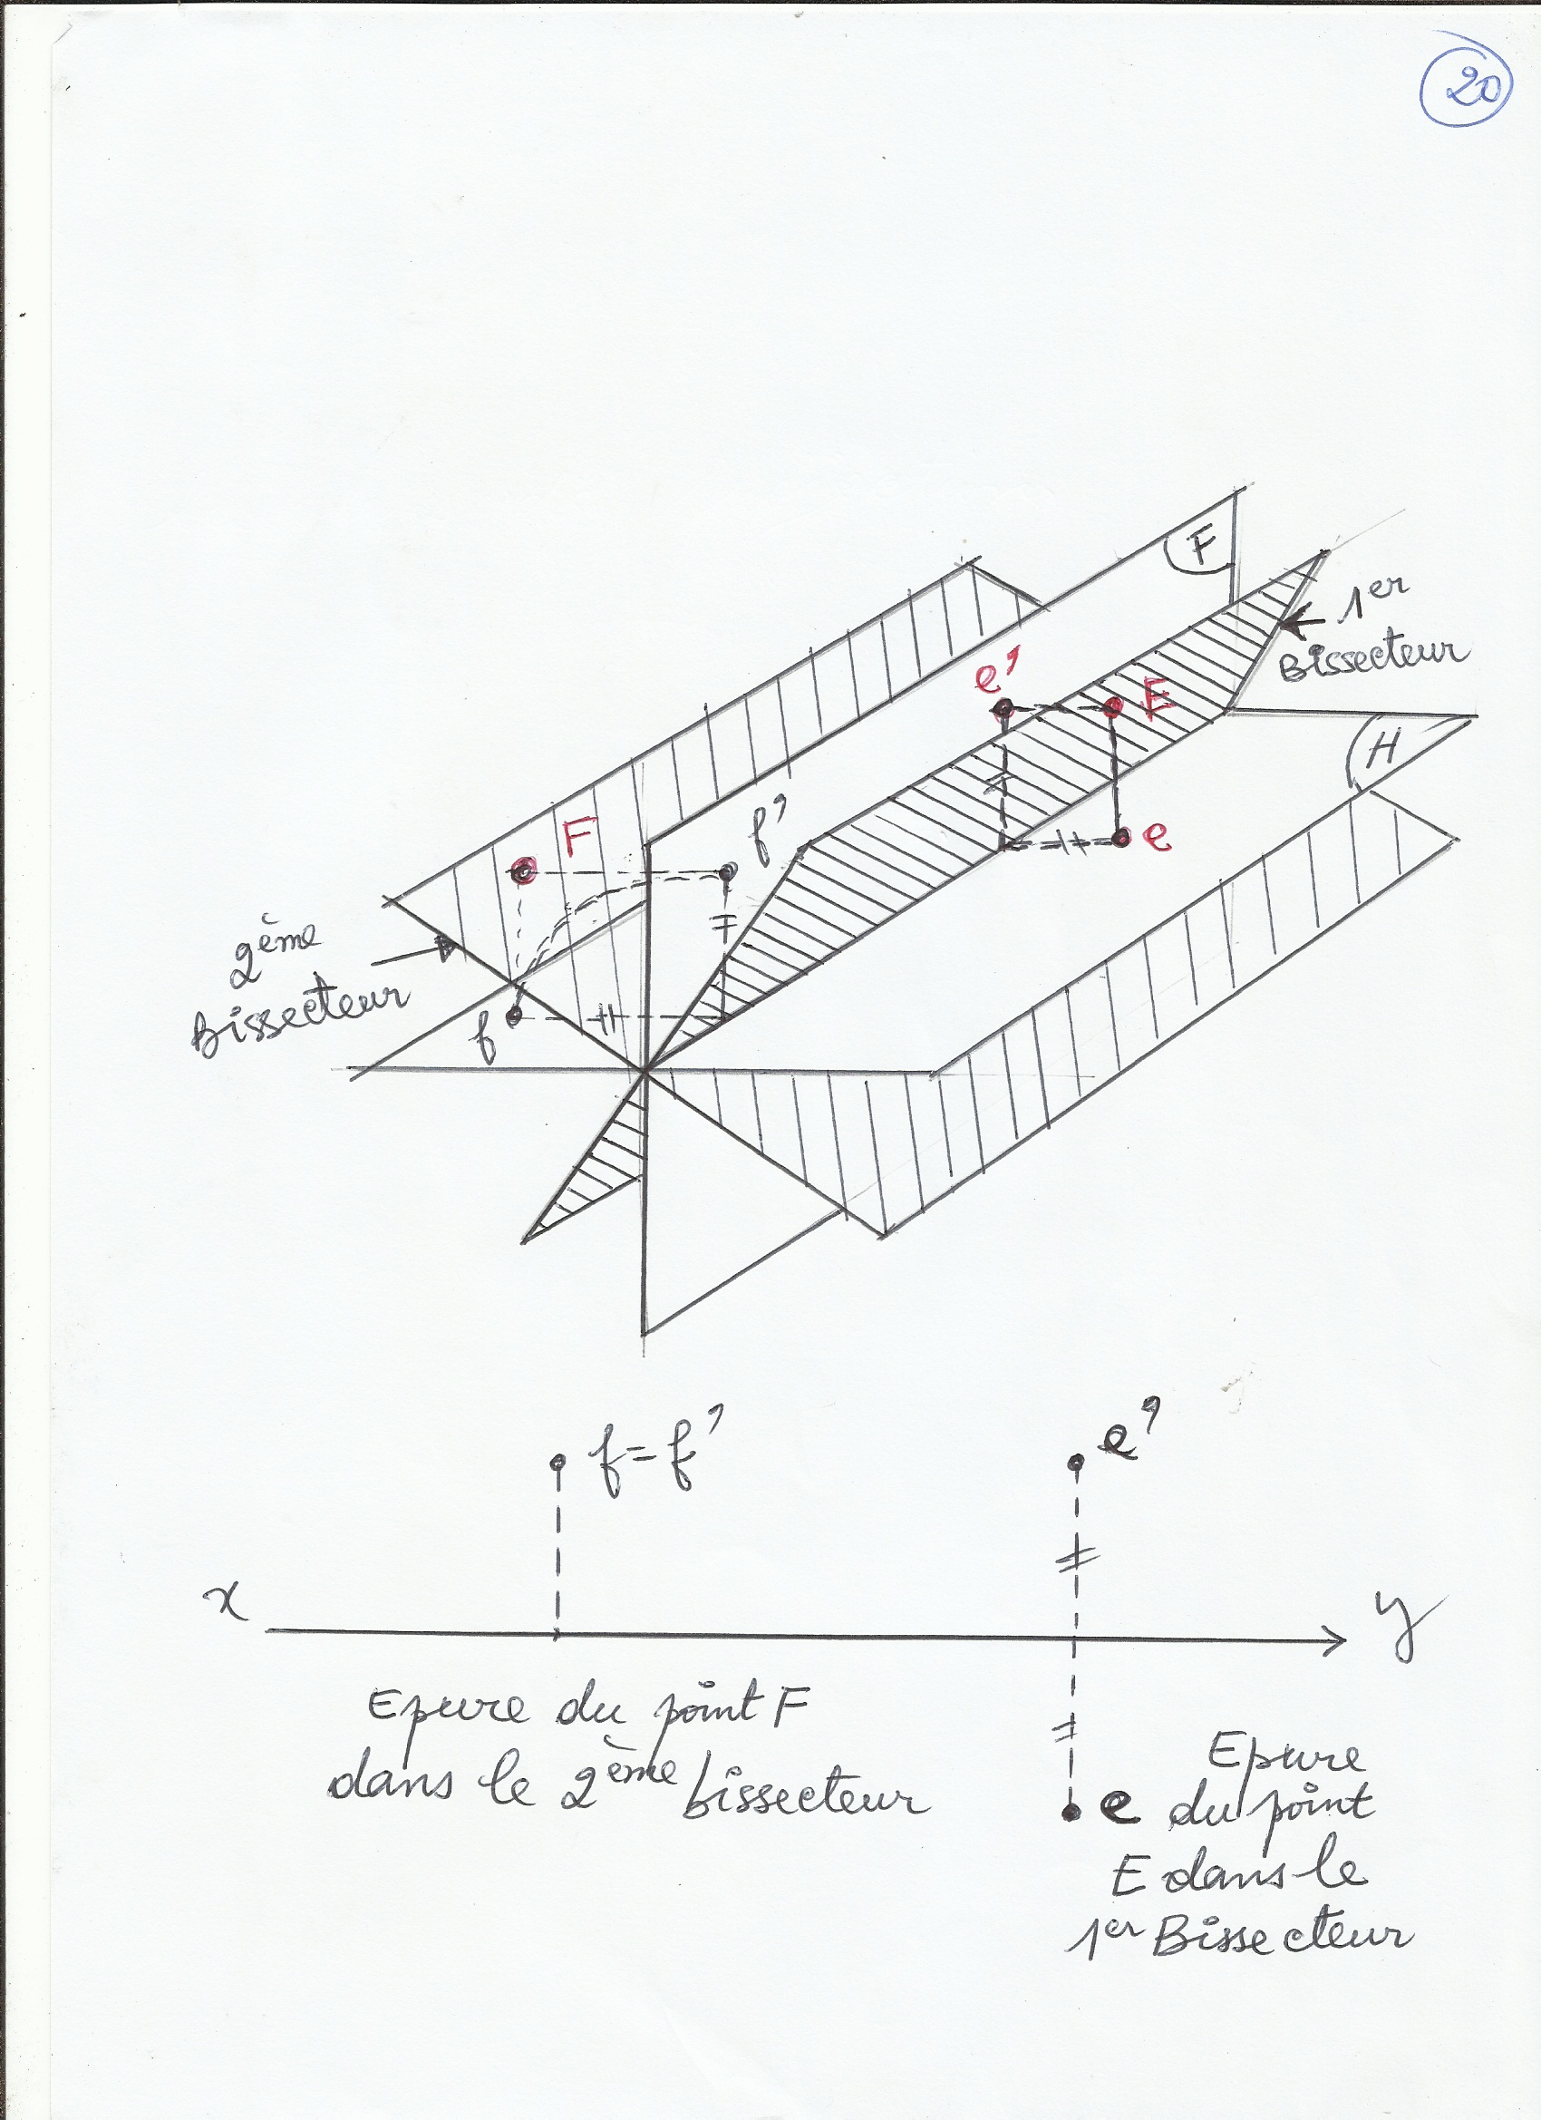
4-Plans bissecteurs
On appelle ainsi les bissecteurs des quatre dièdres droits que forment les plans de projection.

Slide 22
Chacun de ces deux (2) plans bissecteur contient la ligne de terre. Pour les distinguer on appelle :
premier plan bissecteur, celui qui est situé dans le dièdre (I) et (III) ;
deuxième plan bissecteur, celui qui est contenu dans les dièdres (II) et (IV).
En conséquence sur l’épure :
un point du premier plan bissecteur est caractérisé par ses projections symétriques par rapport à la ligne de terre.
Un point du deuxième plan bissecteur est caractérisé par ses projections confondues.

Slide 23
5-Changement de plan
La résolution de certains problèmes en géométrie descriptive demande que l’on change l’un des plans de projection en conservant l’autre.
Changement de plan frontal
Effectuer un changement de plan frontal, c’est déterminer l’épure d’un point A, lorsque les plans de projection sont F1 et H, connaissant l’épure de A dans le système de plan H et F

Slide 24
Changement de plan horizontal
Effectuer un changement de plan horizontal, c’est déterminer l’épure d’un point M, lorsque les plans de projection sont H₁ et F, connaissant l’épure de M dans le système de plan H et F.

Slide 25
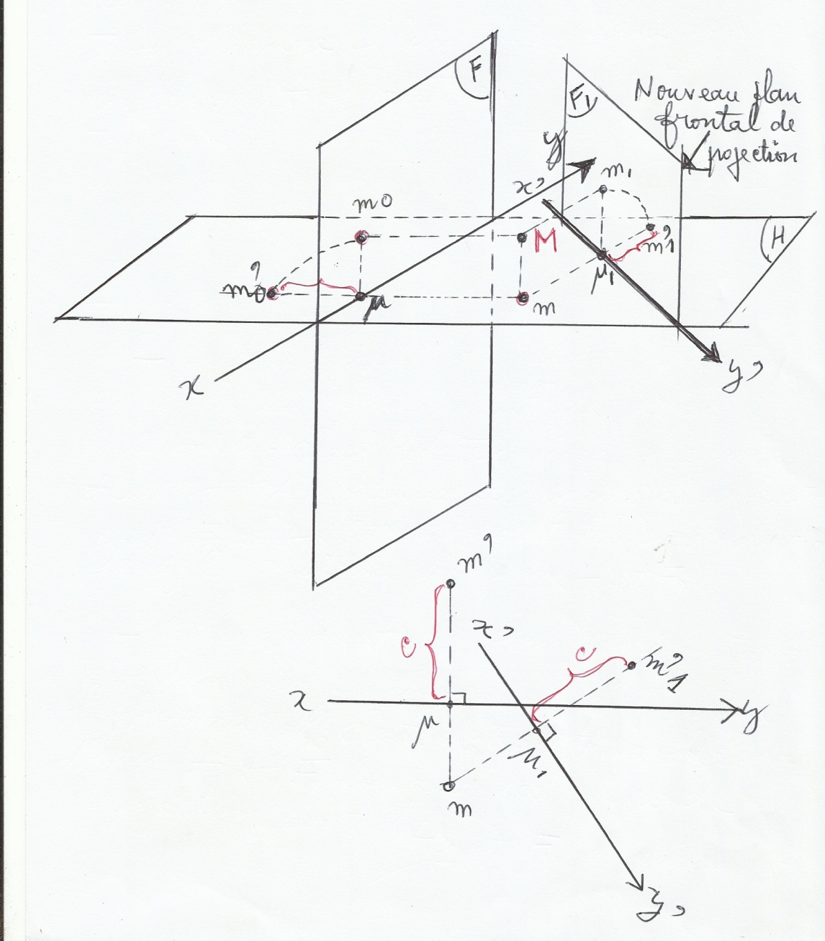
5-1. Changement de plan frontal pour un point (M) de l’espace

Slide 26
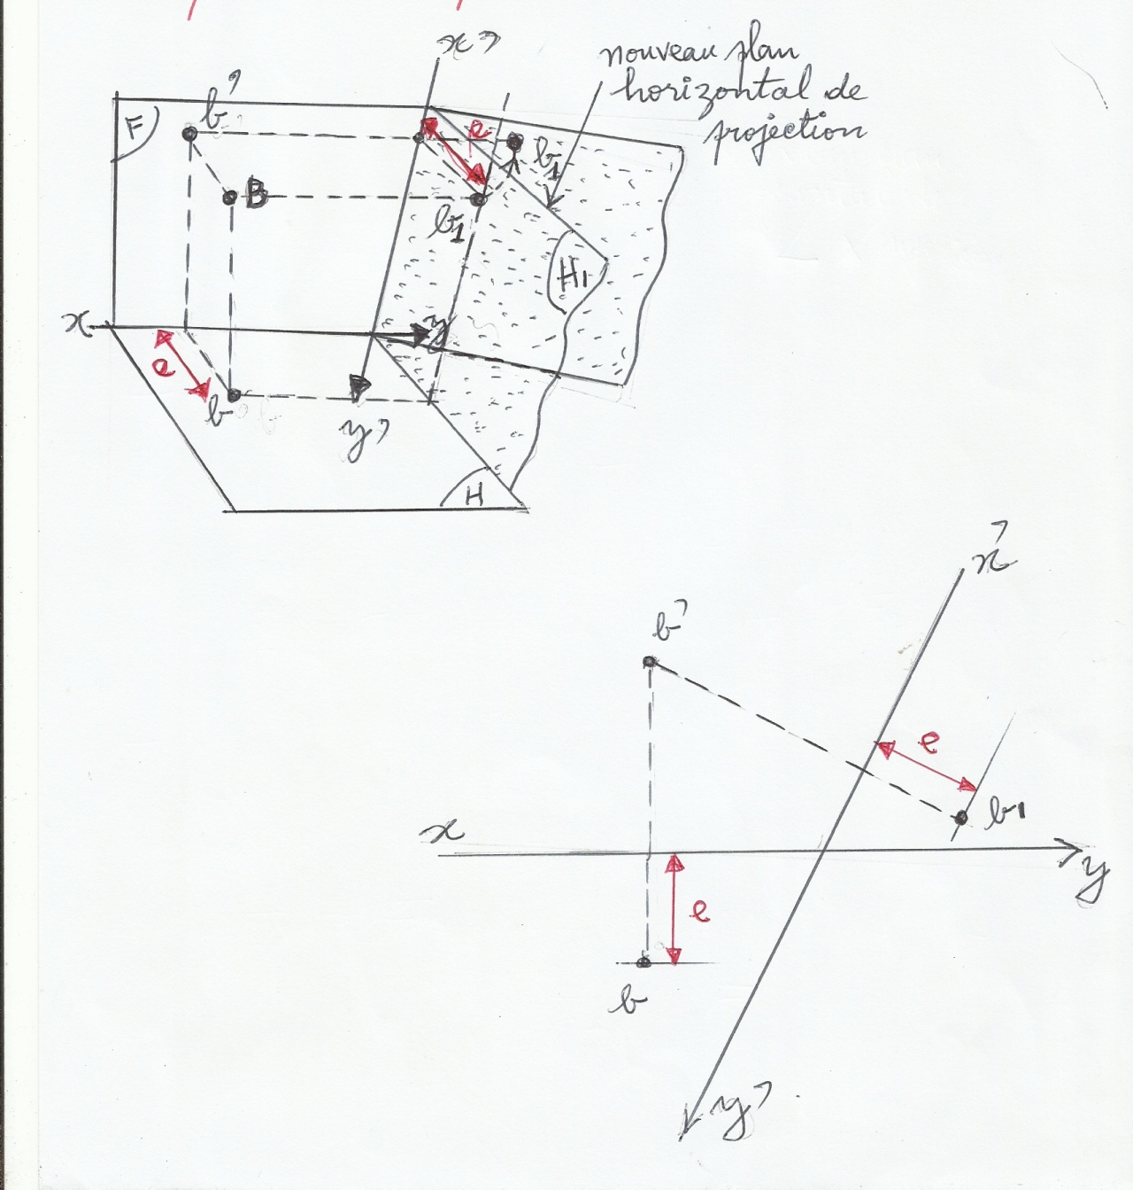
5-2. Changement de plan horizontal pour un point (B) de l’espace

Slide 27
Application 1
Tracer l’épure de M (30, 25).
Faire un changement de plan frontal dont la nouvelle ligne de terre ferait un angle de 60° avec l’autre.
Application 2
Tracer l’épure d’un point M(30, 20). Faire un changement de plan horizontal dont la nouvelle ligne de terre ferait un angle de 120° avec l’autre.

Slide 28
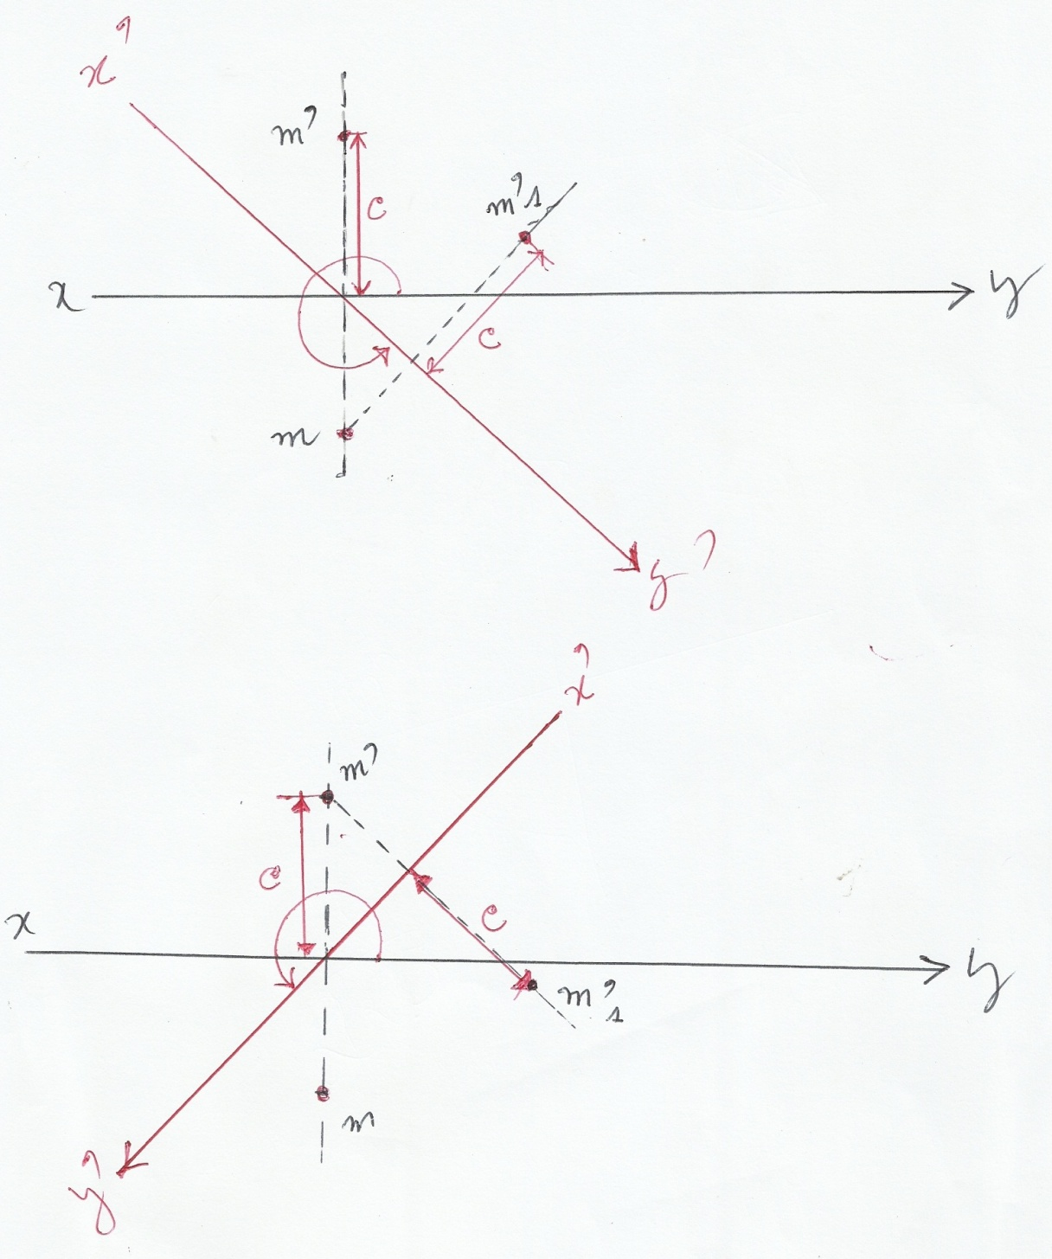
Correction des applications 1 et 2.

Slide 29
TITRE III – LA DROITE
La droite est un ensemble de points alignés. Pour la définir, il suffit de connaître deux (2) de ses points.
III₁- Représentation de la droite : cas général (la droite n’est parallèle ni à H, ni à F).
Soit la droite D définie par ses points A et B. D se projette sur le plan horizontal selon la droite (d) et sur le plan frontal selon la droite (d’). d et d’ ne sont pas perpendiculaire ni parallèle à la ligne de terre.
d et d’ constituent l’épure de D de l’espace.

Slide 30
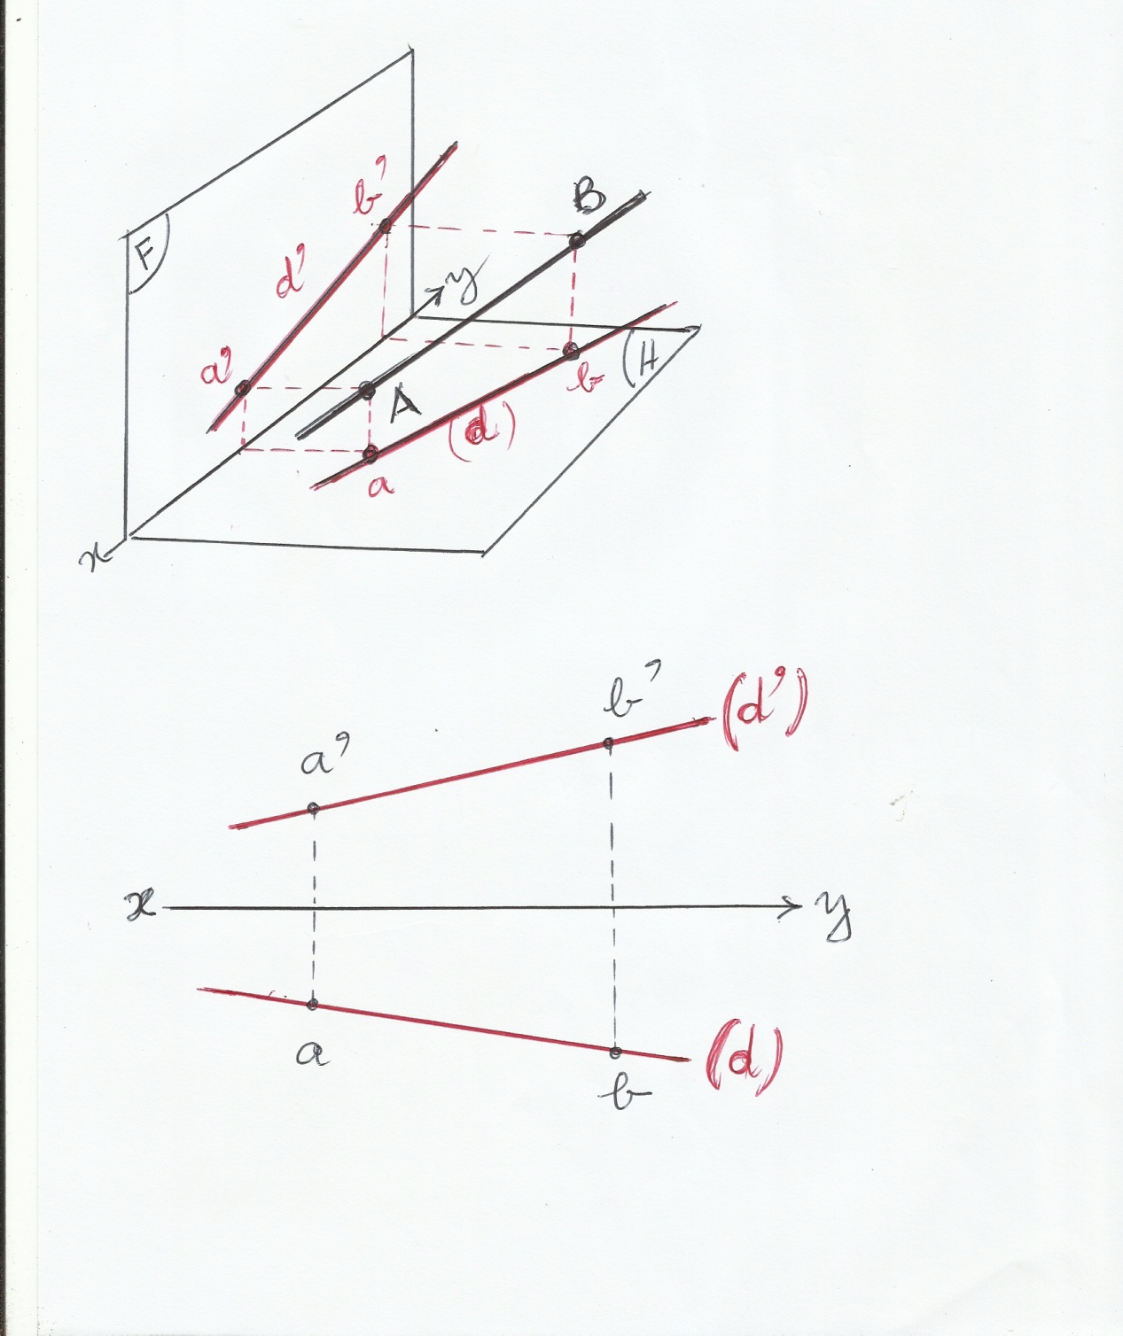
Représentation de D dans l’espace et son épure

Slide 31
III₂- Positions remarquables des droites (ou droites remarquables)
III₂₋₁ – Droites verticales
La droite verticale est perpendiculaire à H et par conséquent parallèle à F.
Sa projection horizontale est un point.

Slide 32
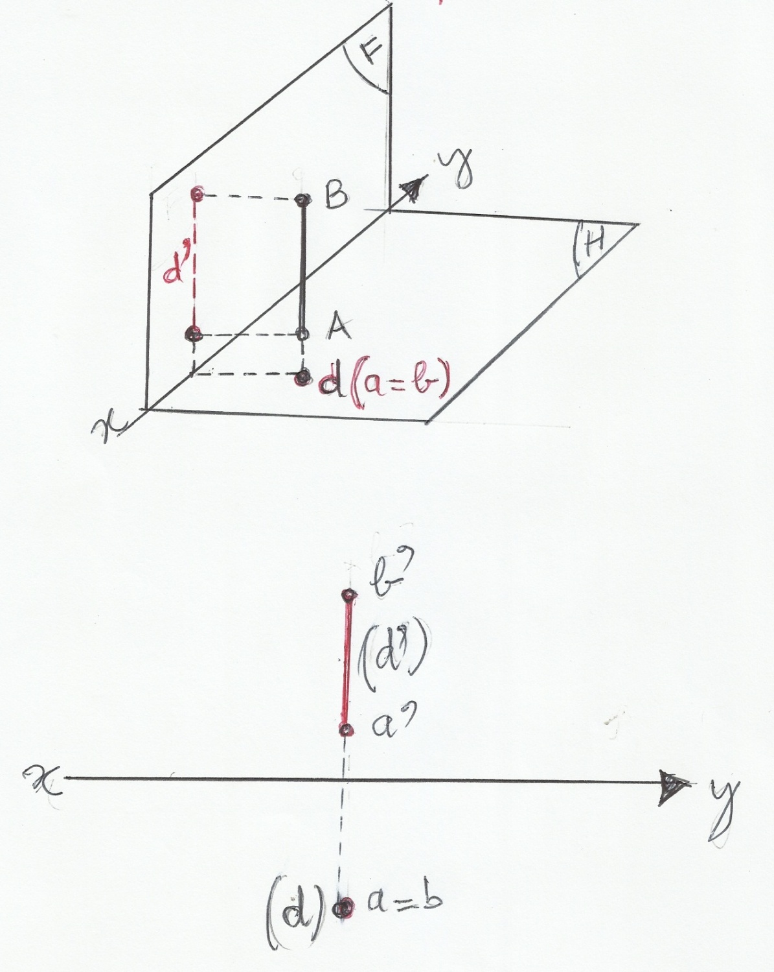
Représentation de la droite verticale et son épure

Slide 33
III₂₋₂ – Droites de bout
Une droite de bout est perpendiculaire à F et par conséquent parallèle à H. La projection frontale est un point.

Slide 34
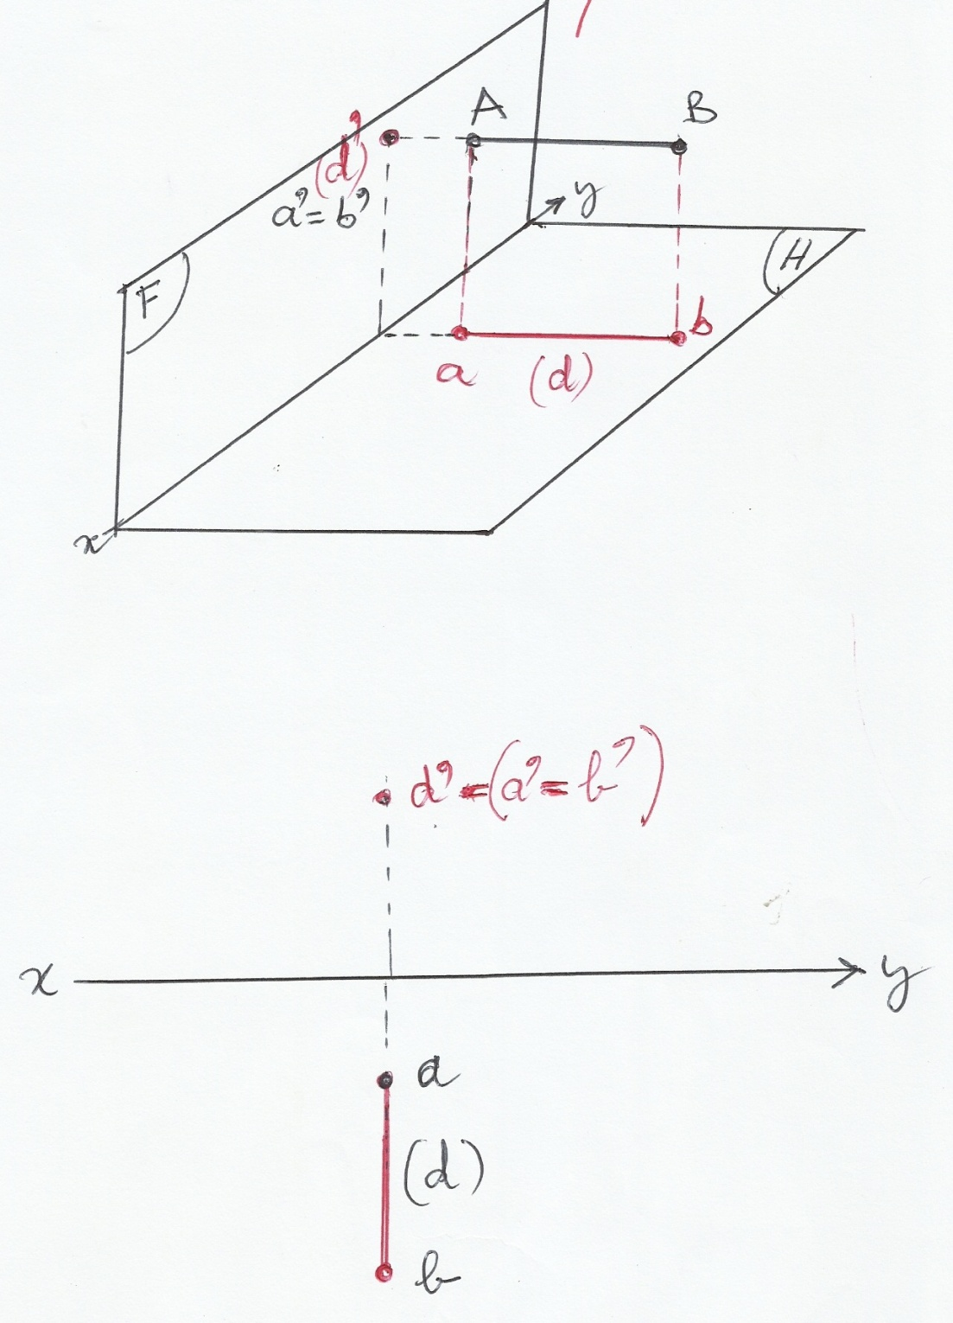
Représentation de la droite de bout et son épure

Slide 35
III₂₋₃ – Droite horizontale
La droite horizontale est parallèle à H. L’angle qu’elle forme avec le plan F est quelconque.

Slide 36
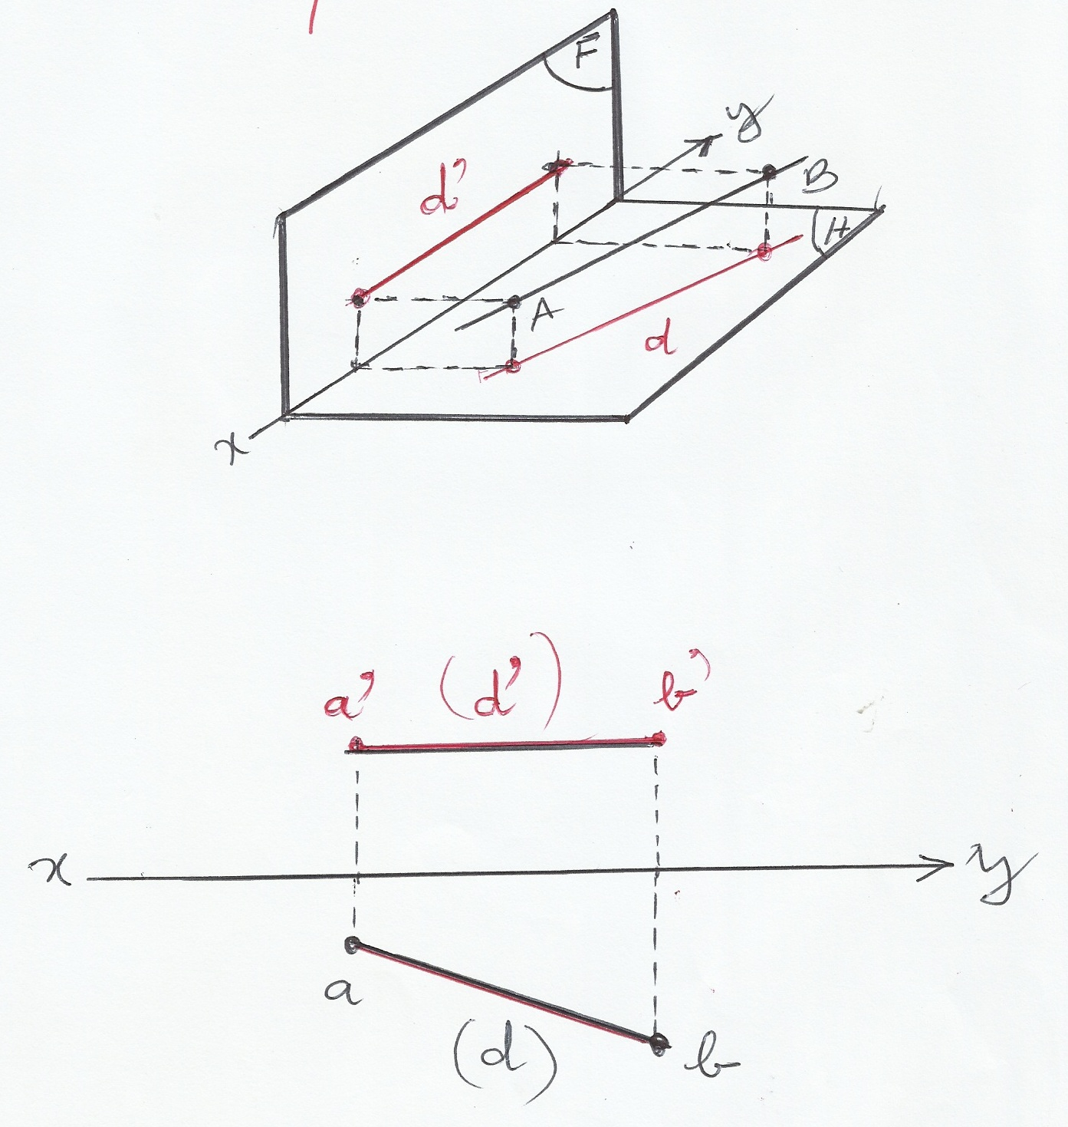
Représentation d’une horizontale et son épure.

Slide 37
III₂₋₄ – Droites frontales
Une droite frontale est une droite parallèle à F. L’angle qu’elle forme avec H est quelconque.

Slide 38
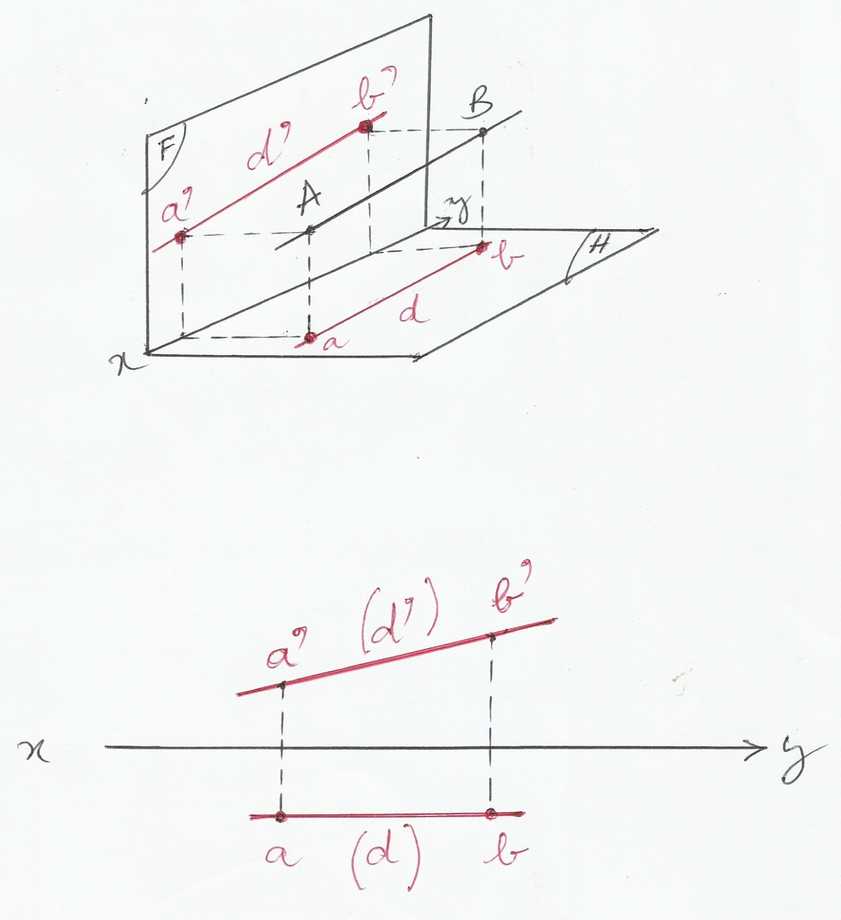
Représentation d’une frontale et son épure

Slide 39
III₂₋₅ – Droites de profil C’est une droite orthogonale à la ligne de terre.

Slide 40
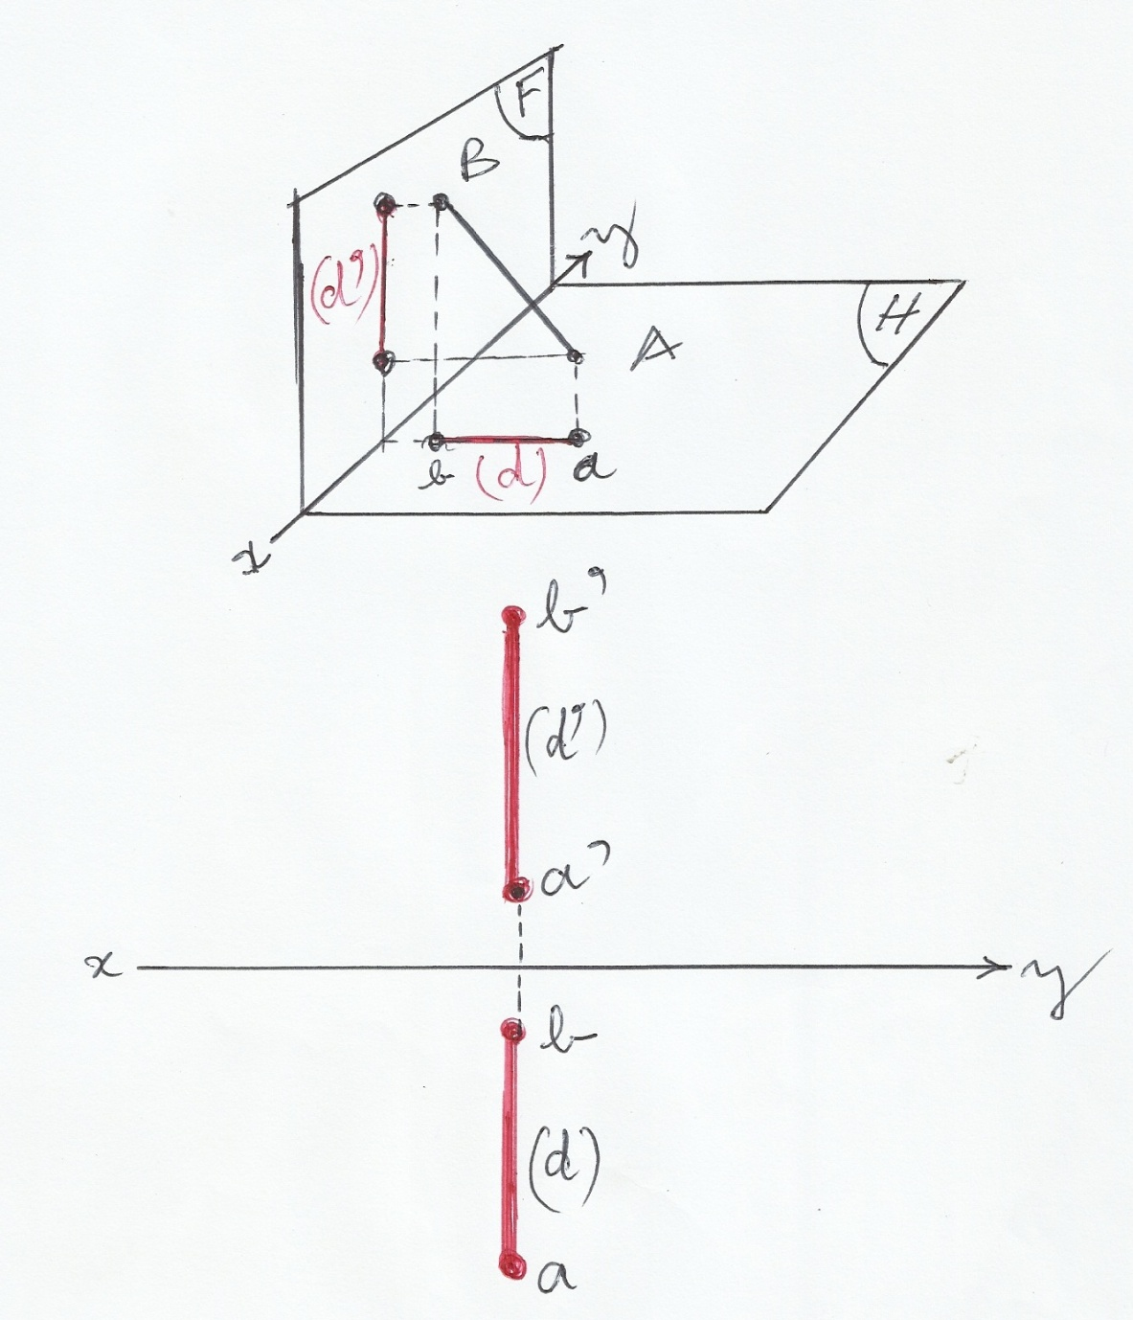
Représentation d’une droite de profil dans l’espace et son épure.

Slide 41
III₃₋₁ – Trace d’une droite
On appelle trace d’une droite, ses points d’intersection avec les plans de projection. L’intersection avec le plan H est appelée trace horizontale. Celle avec F est appelée trace frontale.

Slide 42
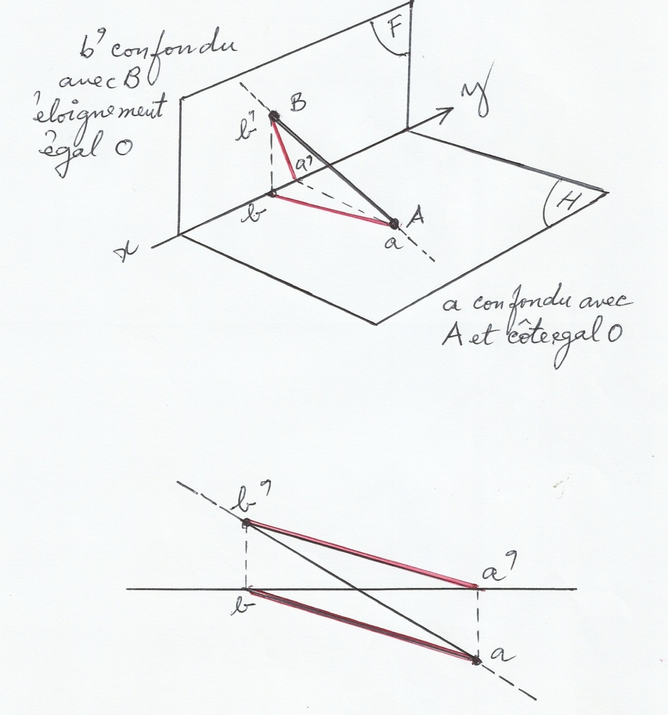
Représentation de la trace d’une droite dans l’espace et son épuré

Slide 43
Application 1
Dessiner les projections d’une droite définie A et B caractérisée de la manière suivante A (30, 15) ; B(15, 50).
La distance entre les lignes de rappel est de 35 mm.
* Déterminer les traces de la droite sur les plans H et F.
* Trouver un point O d’éloignement 25 mm sur la droite (AB).

Slide 44
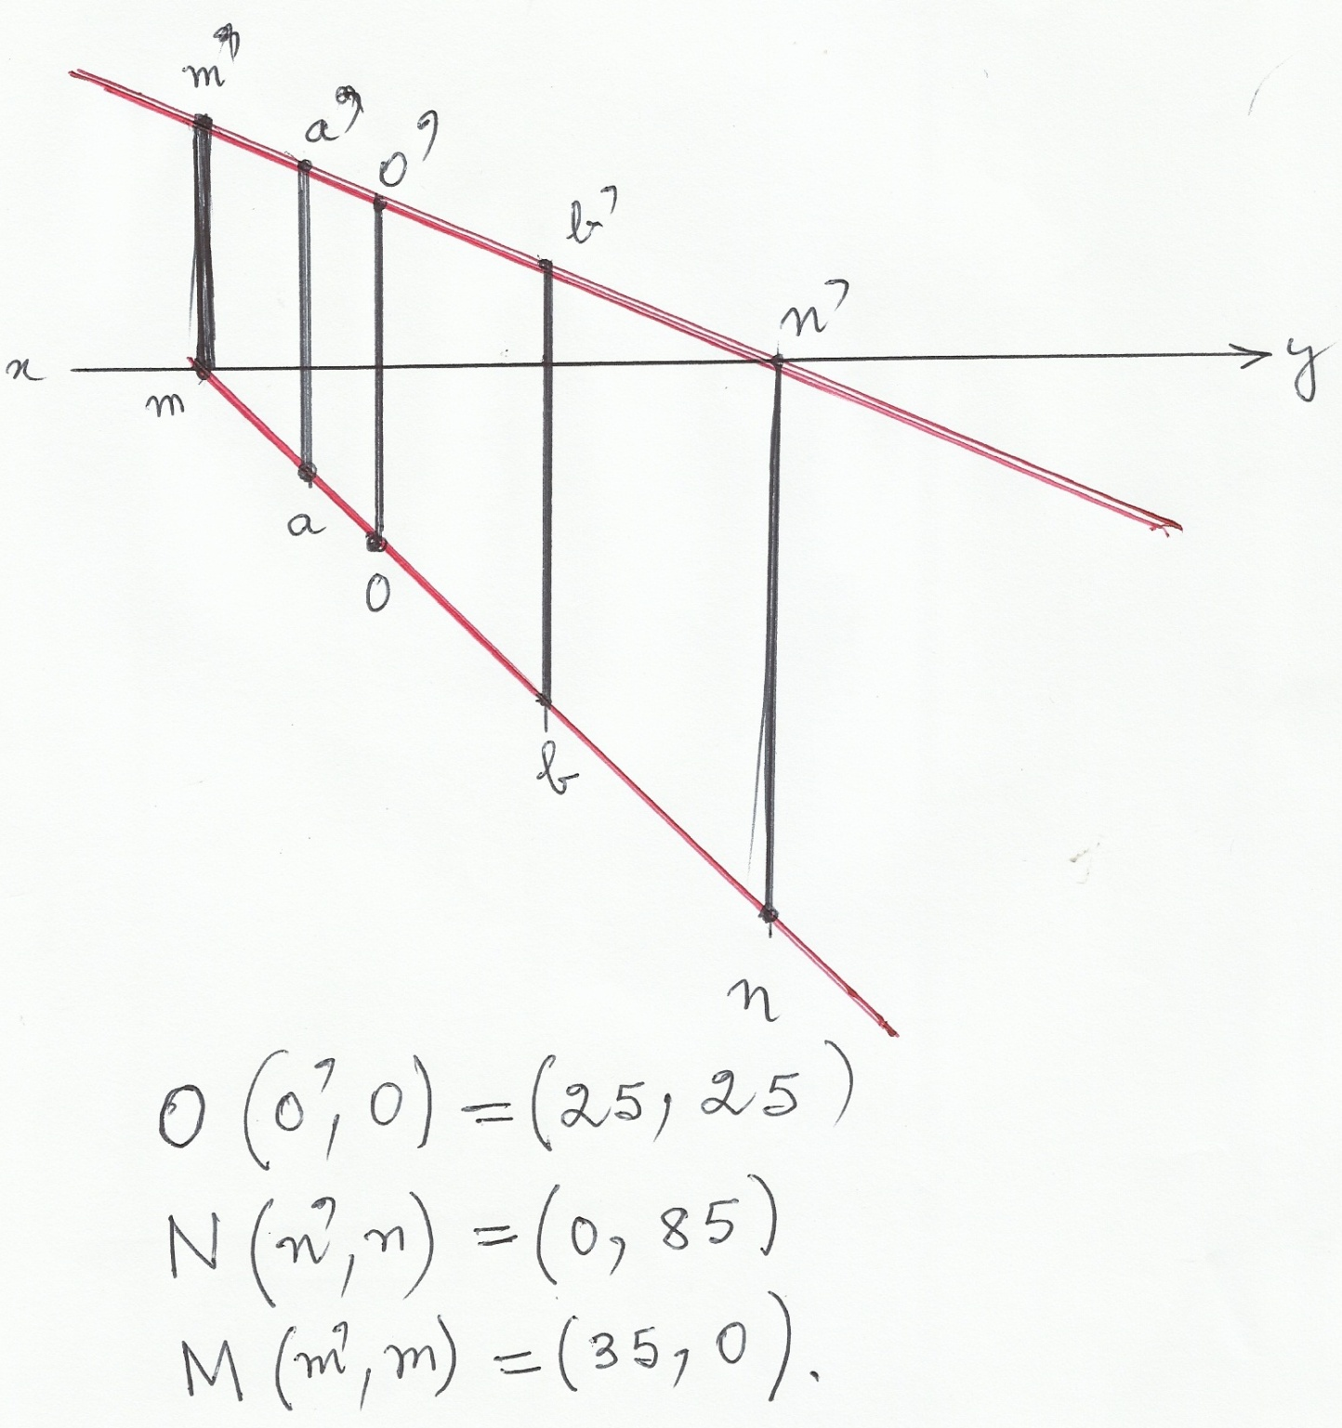
Correction de l’application 1

Slide 45
Application 2
Dessiner les projection d’une droite définie par les deux (2) points suivants A(30, 20) ; B(15, 50). La distance entre les lignes de rappel est de 35 mm.
* Déterminer les traces de la droite sur les plans F et H.
* Soit encore un point M(m’, m). m est connu, trouver m’.
Quel est la côte et l’éloignement de M en mm. Déterminer en mm² l’aire (a’a ; b’b).

Slide 46
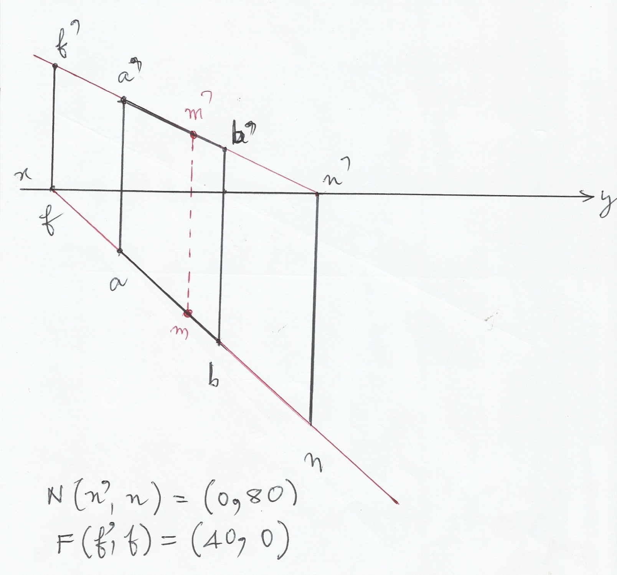
Correction de l’application 2

Slide 47
Application 3
Trouver sur une droite donnée par la projection de 2 de ses points A(40, 20) B(20, 60), la distance entre les lignes de rappel étant 25 mm :
* Un point de côte 35 mm
* Un point d’éloignement 65 mm
* Dire à quelle distance de la ligne de terre sont les traces horizontales et frontales

Slide 48
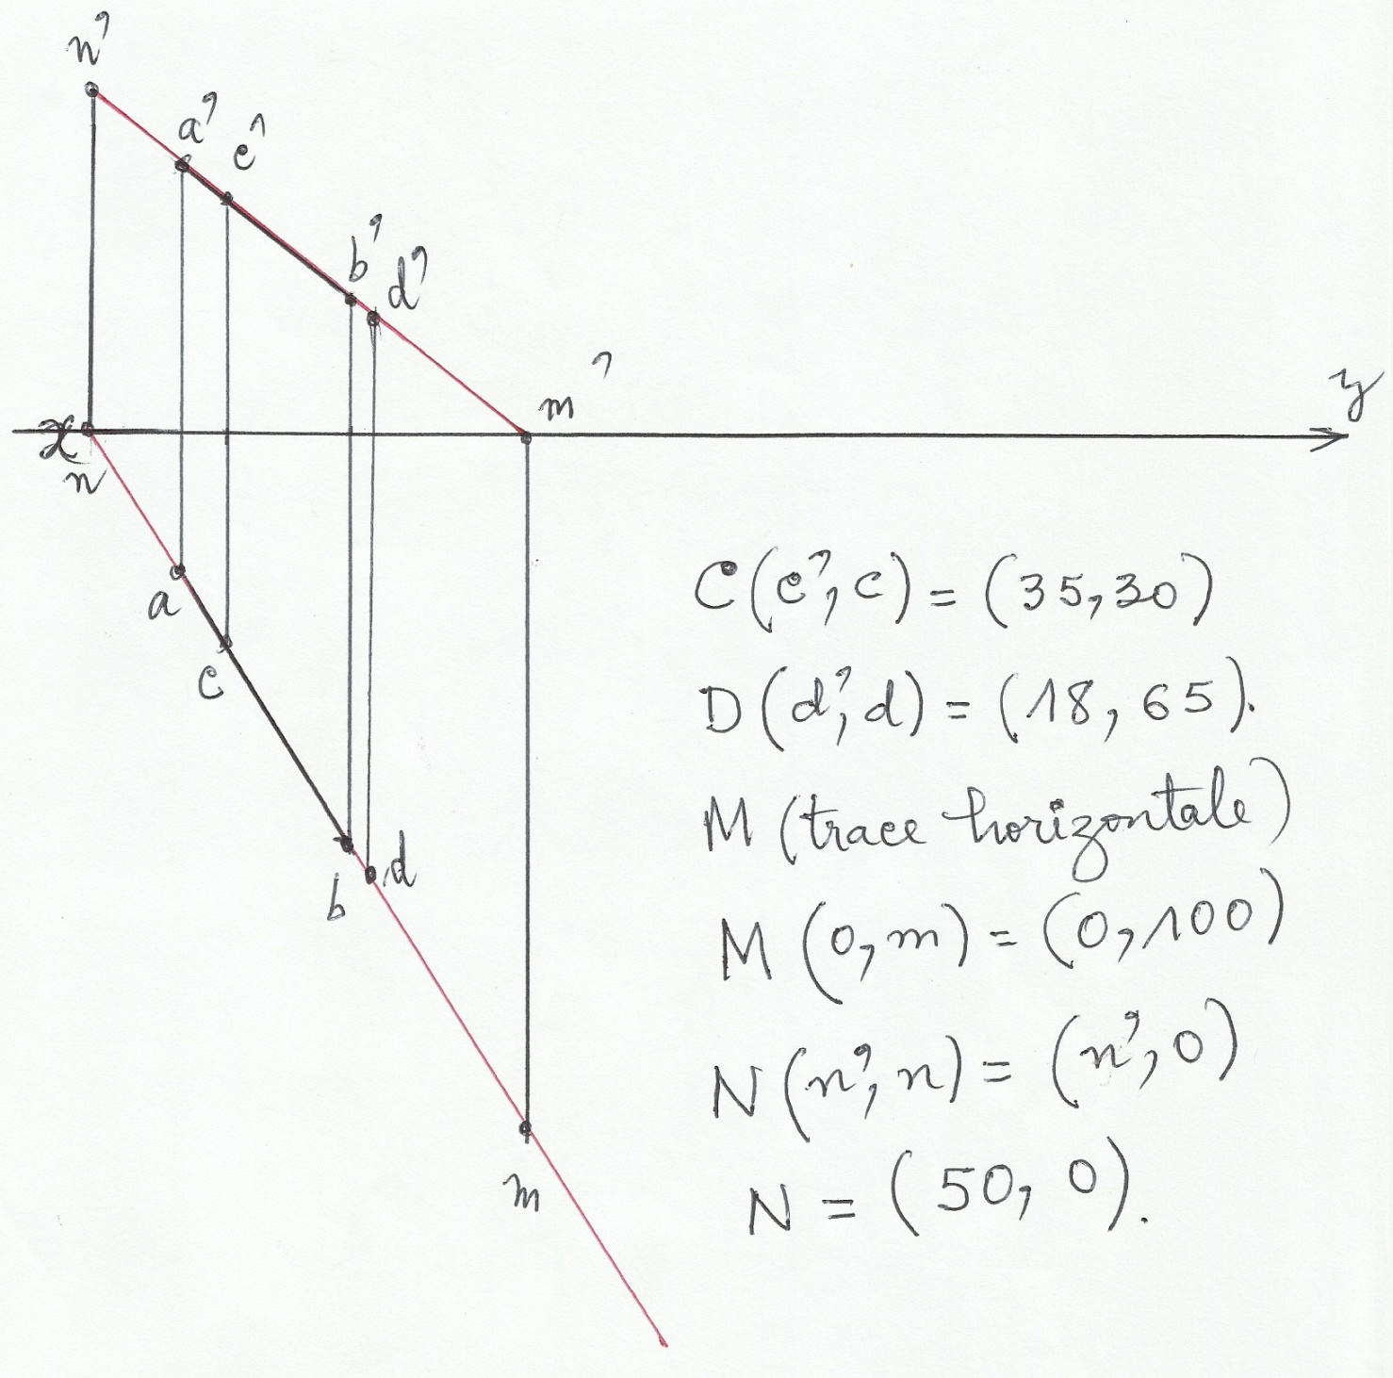
Correction de l’application 3

Slide 49
III₃₋₂ – Ponctuation d’une droite
En supposant que les plans de projection H, F sont opaques, la ponctuation consiste à déterminer, les parties visibles et non visibles de la droite.
III₄ – Positions relatives des droites
III₄₋₁ – Position d’un point par rapport à une droite
Pour qu’un point (0’, 0) ∈ à une droite (d’, d) il faut et il suffit que 0 ∈ d et 0’∈ d’.

Slide 50
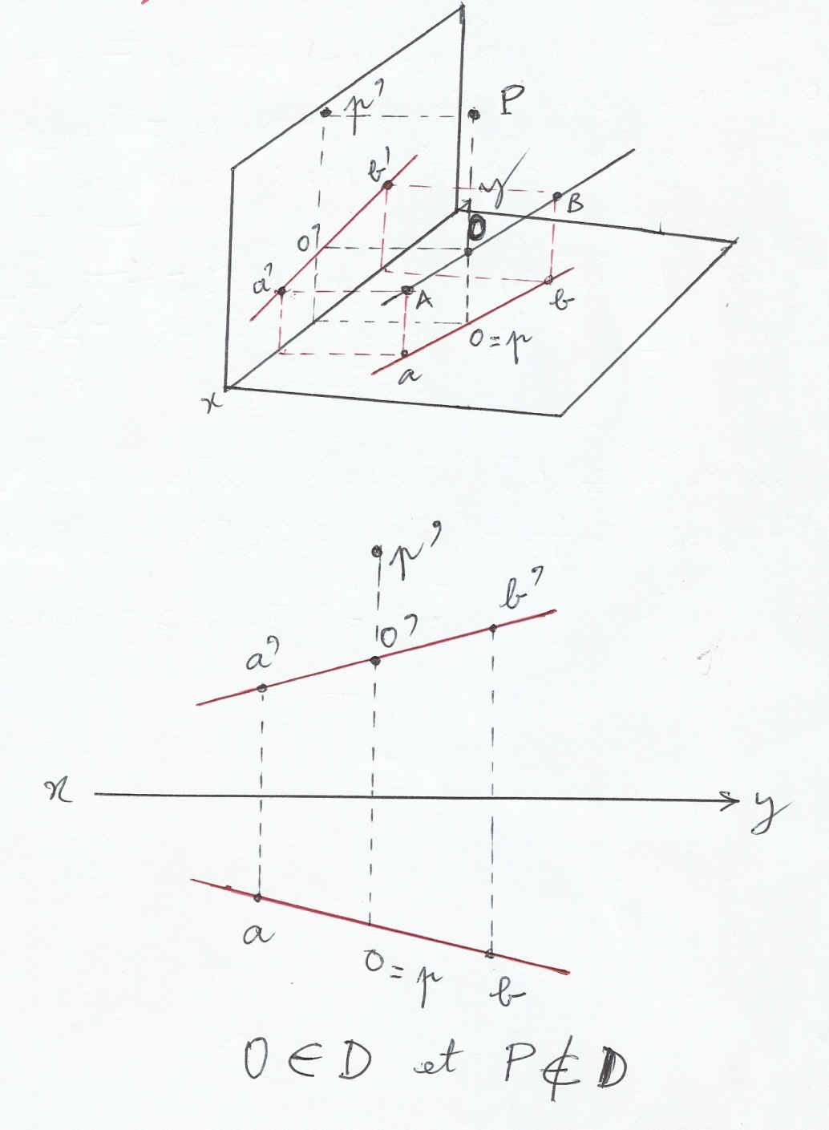
Représentation d’un point O appartenant à la droite (AB) et d’un point P n’appartenant pas à AB.

Slide 51
III₄₋₂ – Droites parallèles
Si deux (2) droits D et Δ sont parallèles dans l’espace, leur projection horizontale (d, δ) sont également parallèles ; de même que leur projection frontale (d’, δ’).

Slide 52
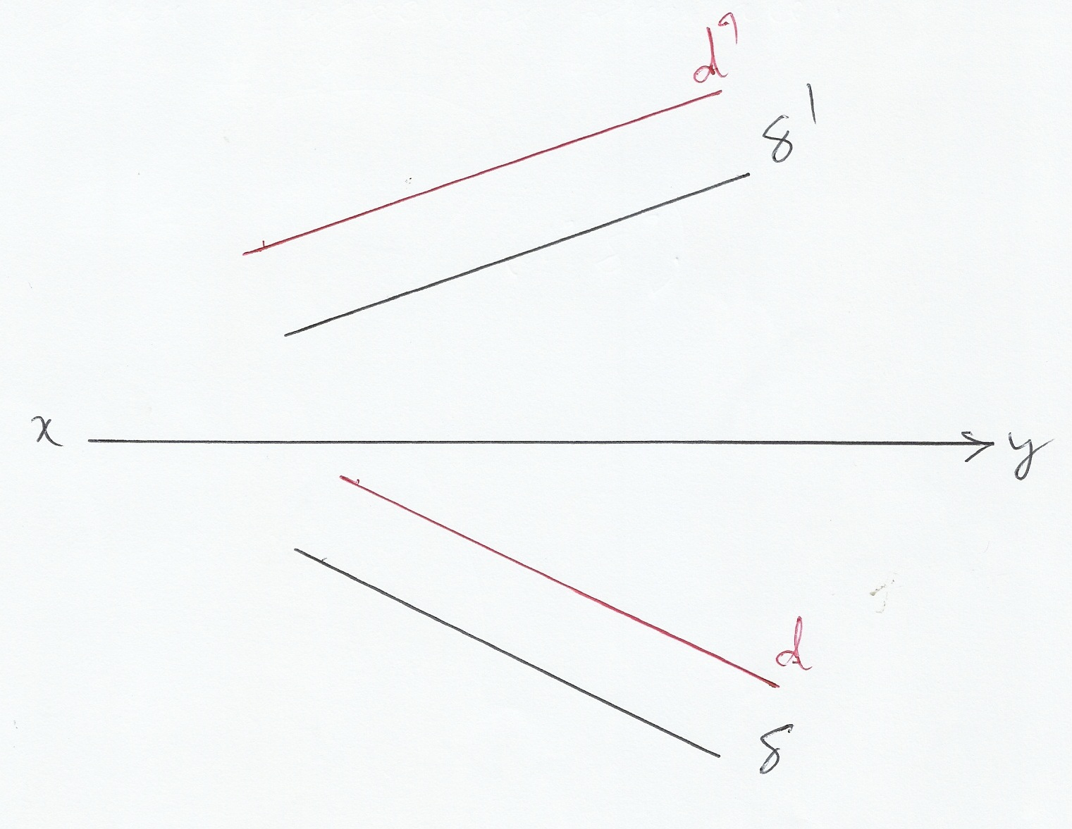
Epure de deux (2) droites D et Δ parallèles dans l’espace

Slide 53
Si les deux (2) parallèles (D) et (Δ) sont situées dans un même plan vertical, leurs projections horizontales sont confondues.
Si (D) et (Δ) sont situées dans un même plan de bout, leurs projections frontales sont confondues.

Slide 54
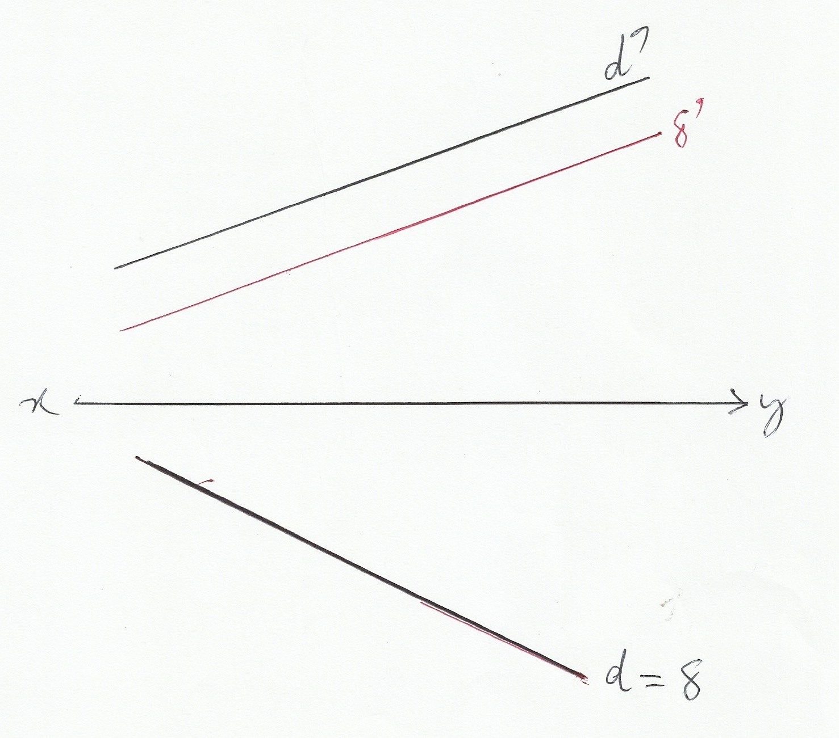
Epure des deux droites D et Δ situées dans un même plan vertical

Slide 55
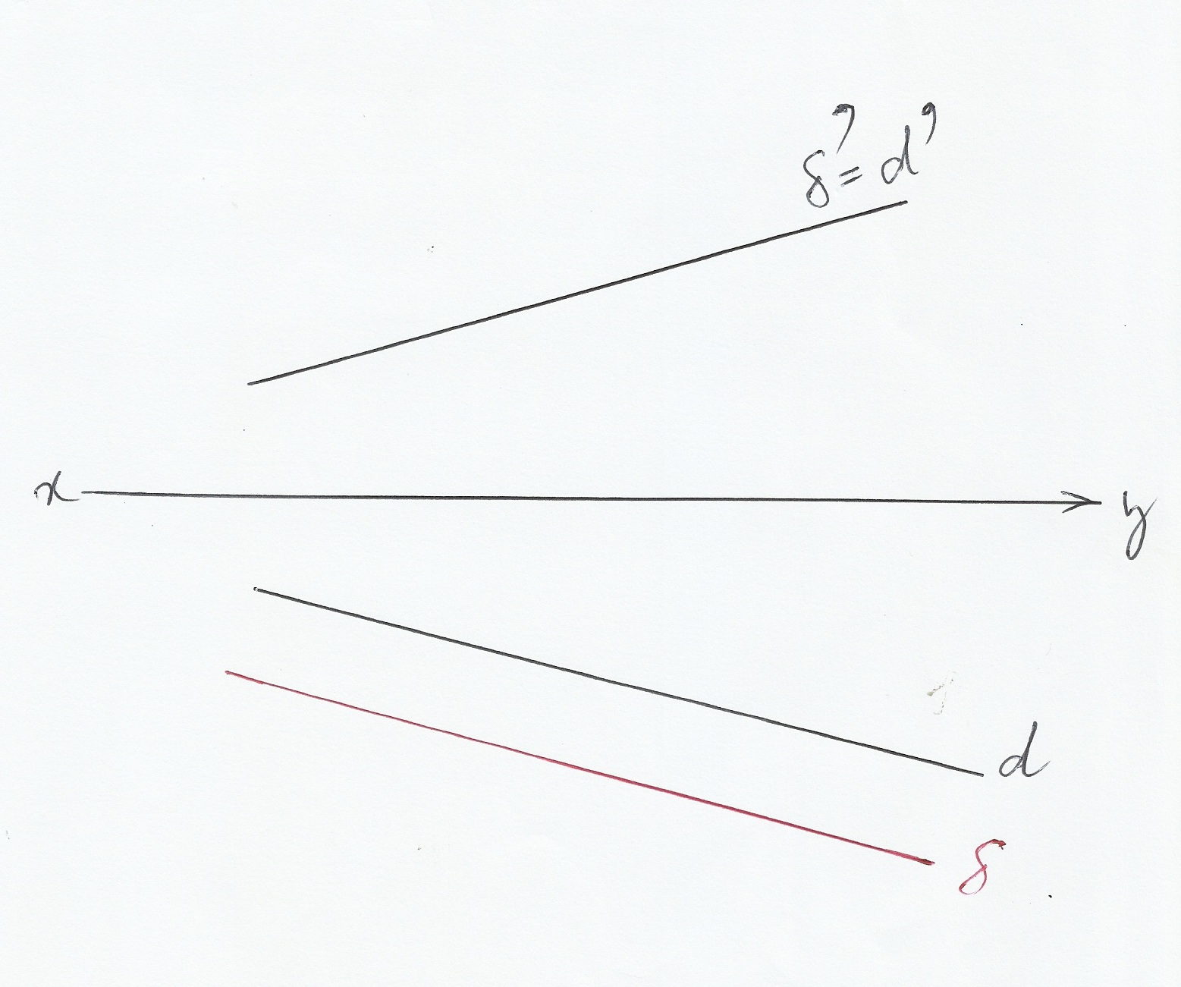
Epure des deux droites D et Δ situées dans un même plan de bout

Slide 56
III₄₋₃ – Droites orthogonales
La projection H de l’angle formé par deux droites orthogonales est un angle droit si au moins l’une des droites est parallèle à l’un des plans de projection.

Slide 57
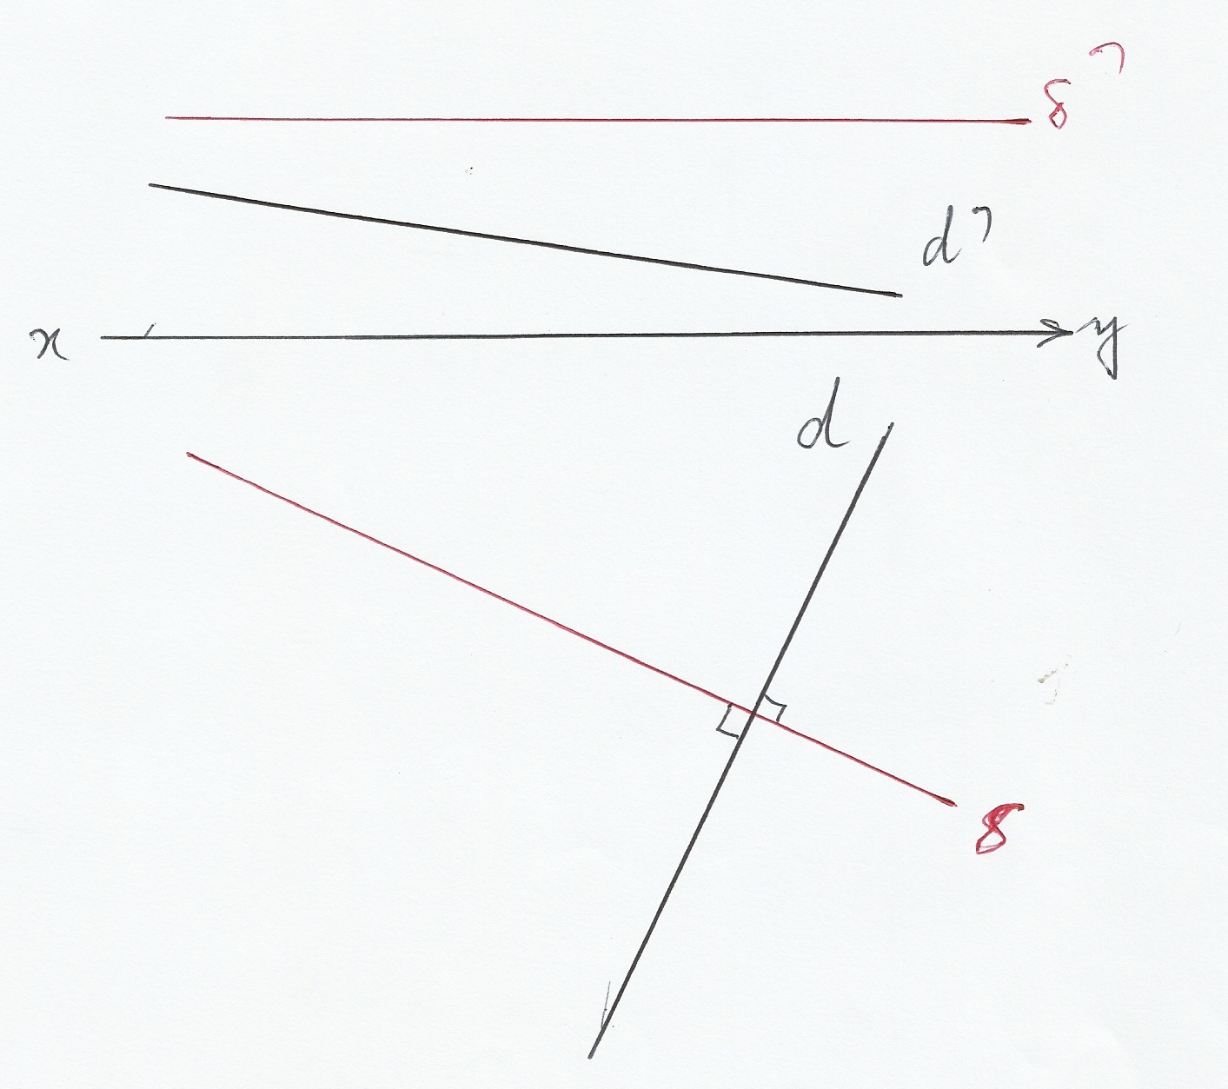
Epure de 2 droites orthogonales

Slide 58
III₄₋₄ – Droites concourantes
Deux (2) droites sont concourantes lorsqu’elles ont un même point commun. Le point d’intersection de leur projection sur H et le point d’intersection sur F sont sur une même ligne de rappel.

Slide 59
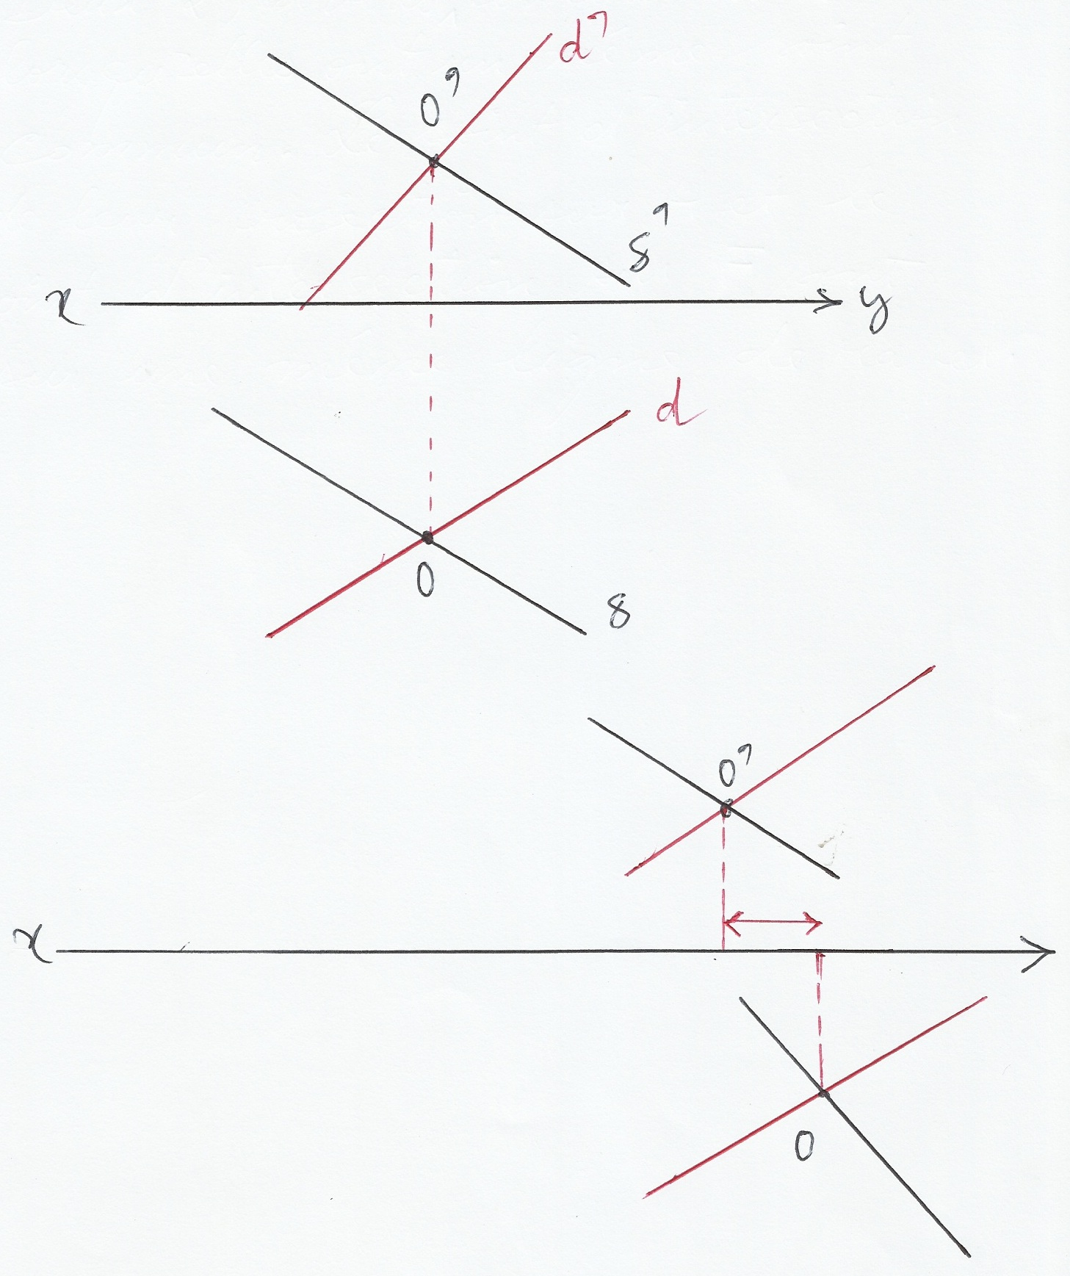
Epure de deux droites concourantes et de deux droites non concourantes

Slide 60
TITRE IV – LE PLAN
1-Détermination d’un plan
Un plan peut être déterminé par :
* 2 droites D et Δ concourantes
* 2 droites D et Δ parallèles
* Une droite D et un point extérieur à la droite.
* 3 points non alignés.

Slide 61
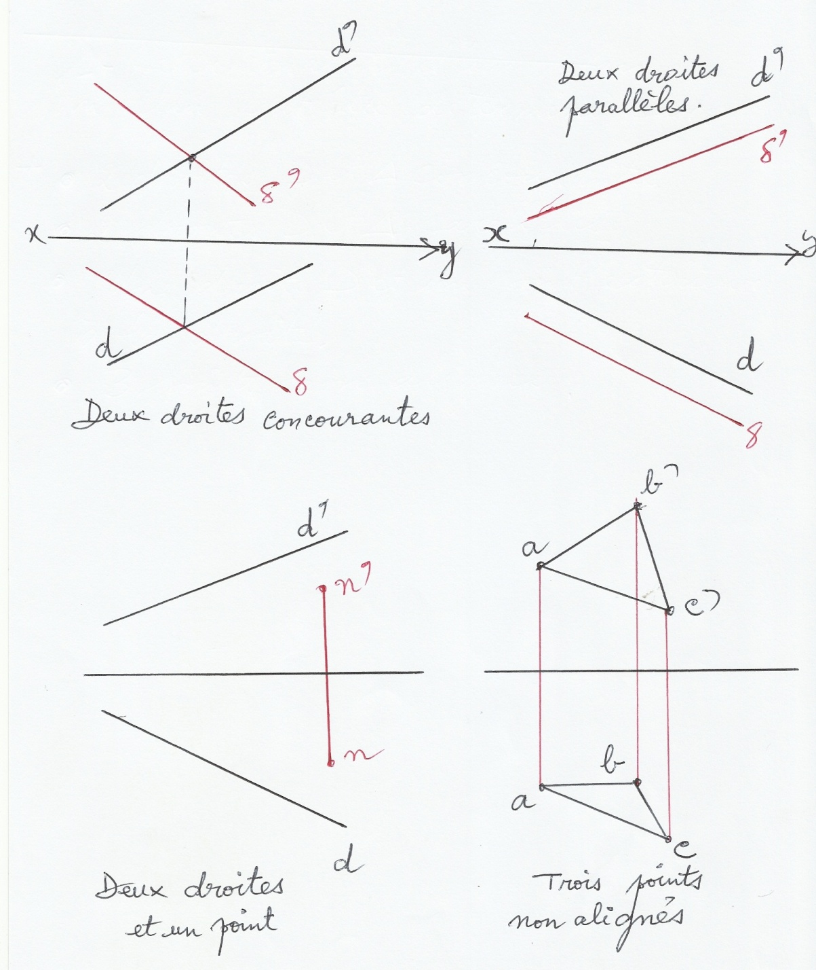
2-Les épures d’un plan

Slide 62
Application 1
Trace une droite quelconque V appartenant à un plan défini par deux droites concourantes D et Δ.

Slide 63
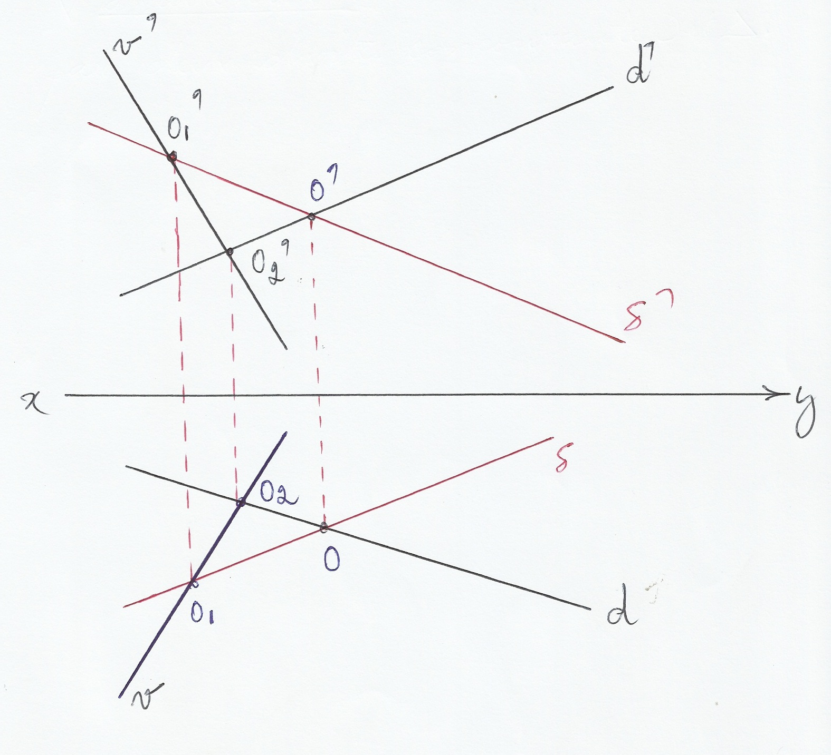
Correction de l’application 1

Slide 64
Application 2
Trouver l’une des projections d’un point N, appartenant à un plan défini par D et Δ concourante, connaissant l’autre projection (n) du point.

Slide 65
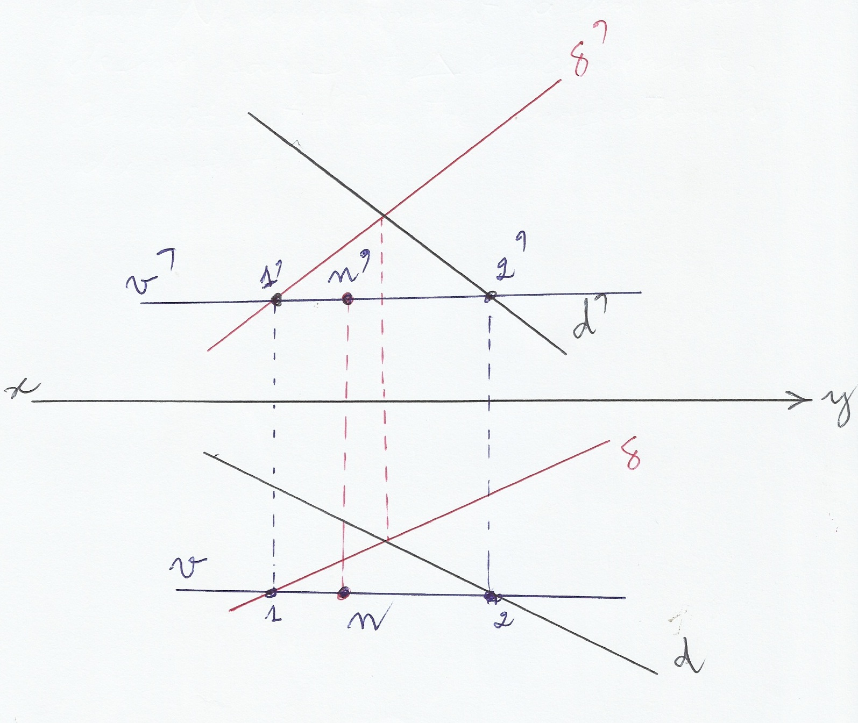
Correction de l’application 2

Slide 66
3-Trace d’un plan
Les traces d’un plan sont les droites d’intersection de ce plan avec les plans de projection H et F.
* La trace horizontale est l’ensemble des points de ce plan dont la côte est nulle. Elle se note Pα
* La trace frontale est l’ensemble des points de ce plan dont l’éloignement est nul. Elle se note αQ’.

Slide 67
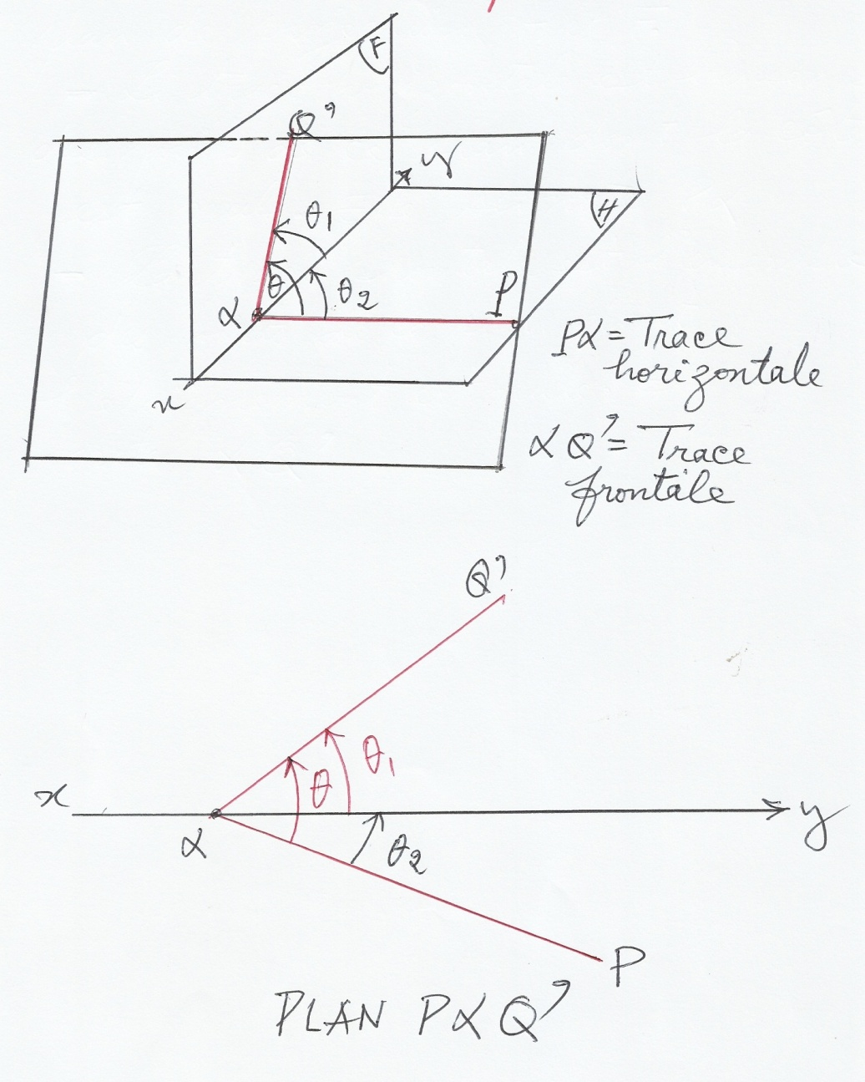
Représentation de la trace d’un plan dans le premier dièdre et son épuré

Slide 68
Un plan peut être défini par ses traces. Il se note P α Q’(Pα) égale trace horizontale et αQ’ égale trace frontale.
* Obtention des traces
Soit le plan défini par les droites (u’, u) et (v’, v) concourante au point (0’, 0). Pour construire la trace horizontale du plan, il suffit de joindre les traces horizontales des deux droites. De même la trace frontale du plan joint les traces frontales des deux droites.

Slide 69
Application 3
Soit le plan défini par les droites concourantes
(u’, u) et (v’ v) concourante au point (0’, 0). Construisez la trace horizontale et la trace frontale du plan.

Slide 70
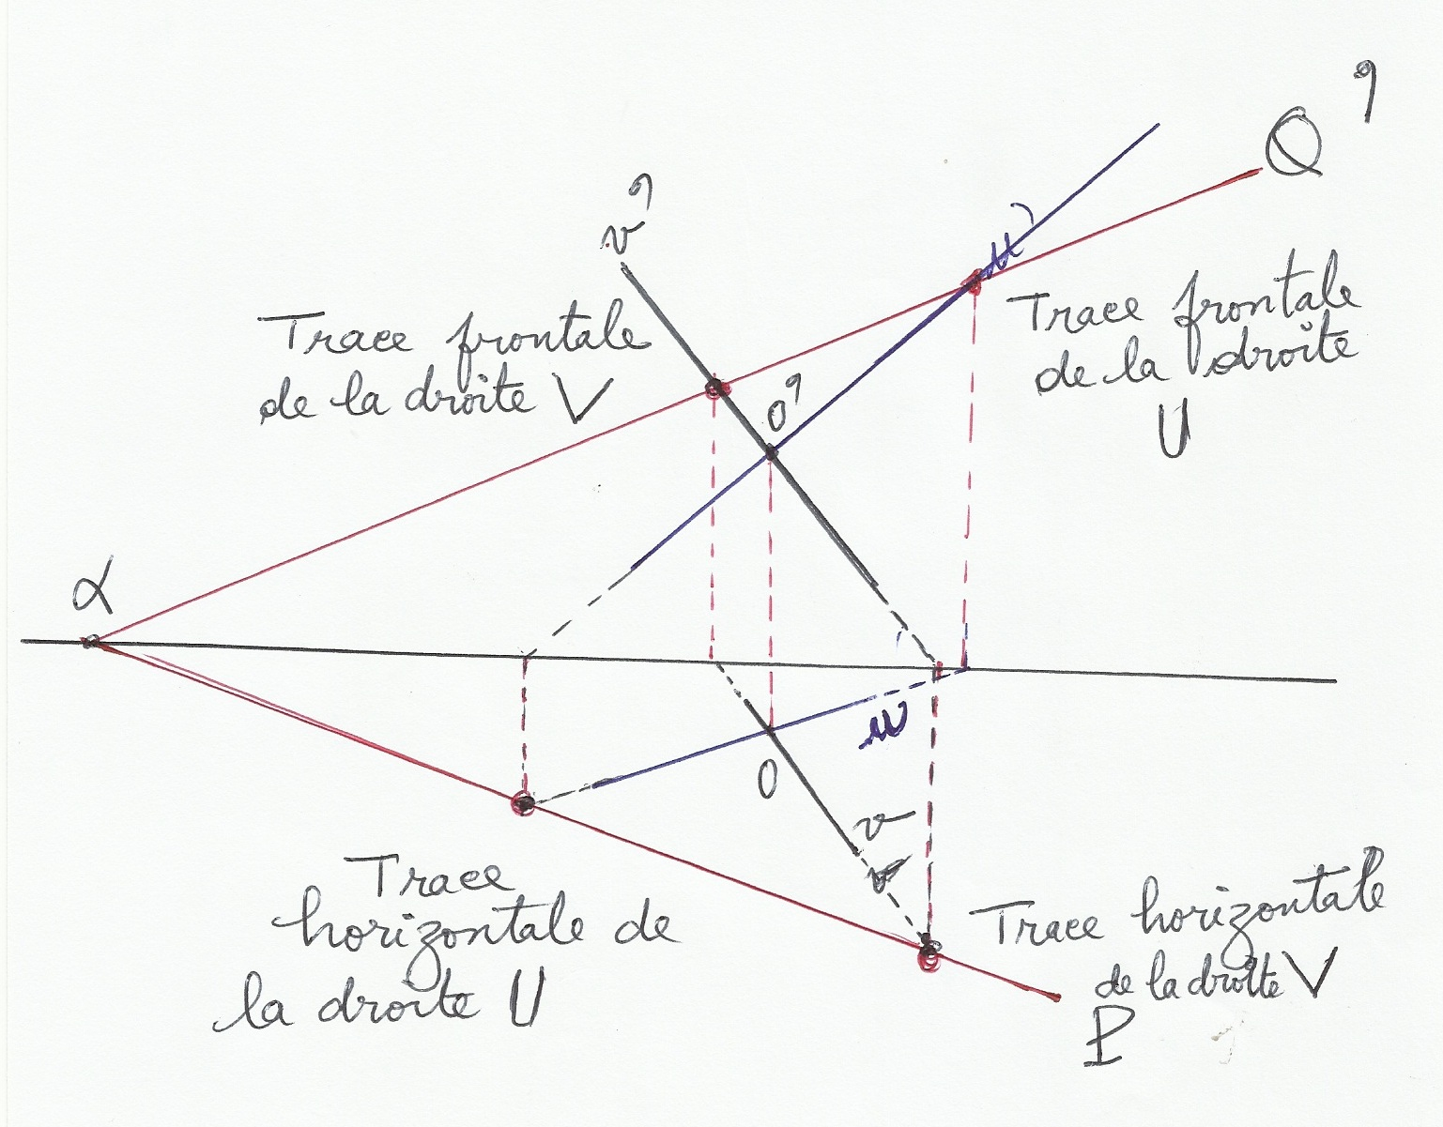
Solution à l’application 3

Slide 71
4-Plans remarquables
a) Plan vertical
Un plan vertical est perpendiculaire au plan horizontal de projection.
Un plan vertical est caractérisé par sa trace frontale perpendiculaire à la ligne de terre.
Il suffit de connaitre la trace horizontale d’un plan vertical pour que le plan soit déterminé. Sur l’épure on omet souvent de construire sa trace frontale. Un plan vertical, est donc déterminé par sa trace horizontale.
Pour qu’un point appartienne à un plan vertical, il faut et il suffit que sa projection horizontale soit située sur la trace horizontale du plan.

Slide 72
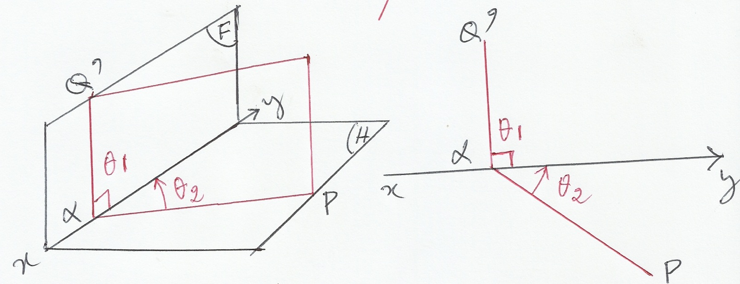
Représentation de la trace d’un plan vertical dans le premier dièdre et son épure

Slide 73
Exercice: Représenter un point M et des points ABCD appartenant à un plan vertical.

Slide 74
b) Plan de bout
Un plan de bout est perpendiculaire au plan frontal de projection.
Un plan de bout est caractérisé par sa trace horizontale perpendiculaire à la ligne de terre.
Un plan de bout est déterminé par sa trace frontale.
Pour qu’un point appartienne à un plan de bout, il faut et il suffit que sa projection frontale soit située sur la trace frontale du plan.
La trace frontale d’un plan de bout forme avec la ligne de terre un angle aigu égal θ₁ (l’angle du plan de bout et du plan horizontal de projection).

Slide 75
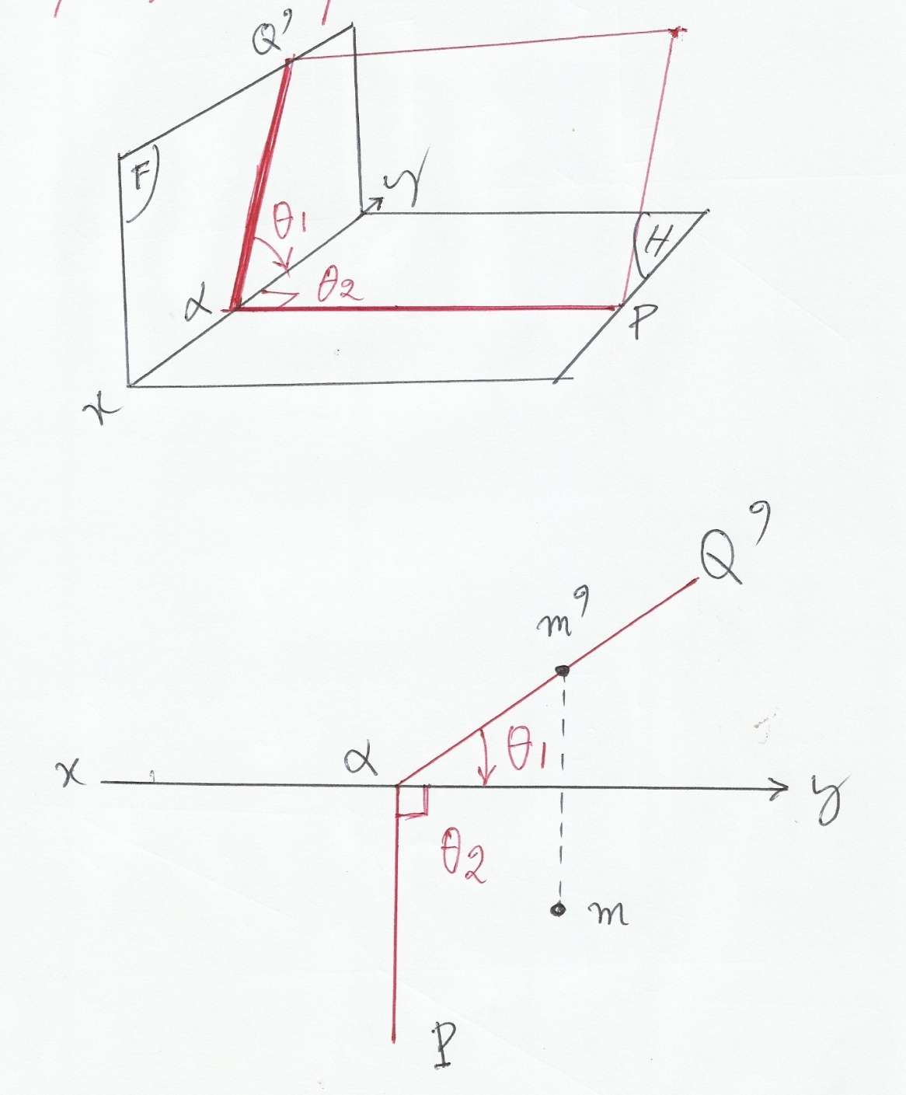
Représentation d’un plan de bout dans le 1er dièdre et de son épure.

Slide 76
c) Plan frontal
Un plan frontal est parallèle au plan frontal de projection. Les propriétés d’un plan frontal sont :
* Un plan frontal n’a pas de trace frontale
* Toutes ses droites sont des frontales
* Toute figure située dans un plan frontal se projette en vraie grandeur sur le plan frontal.

Slide 77
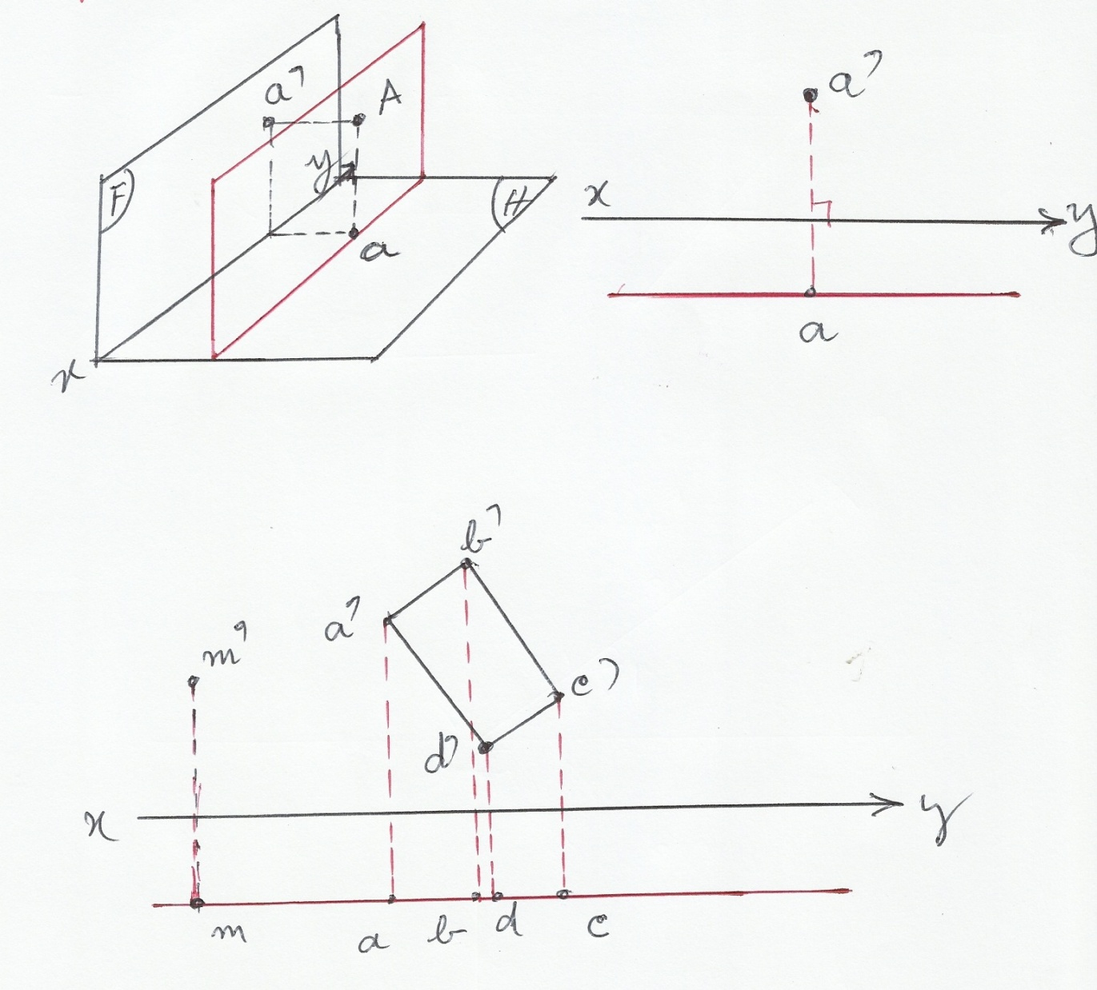
Représentation d’un plan frontal dans le premier dièdre, de son épure et des points A, B, C, D situés sur le plan frontal.

Slide 78
d) Plan horizontal
Un plan horizontal est parallèle au plan horizontal de projection.
Un plan horizontal à des propriétés suivantes :
* Il n’a pas de trace horizontale
* Toutes ses droites sont des horizontales
* Toute figure située dans un plan horizontal se projette horizontalement en vrai grandeur.

Slide 79
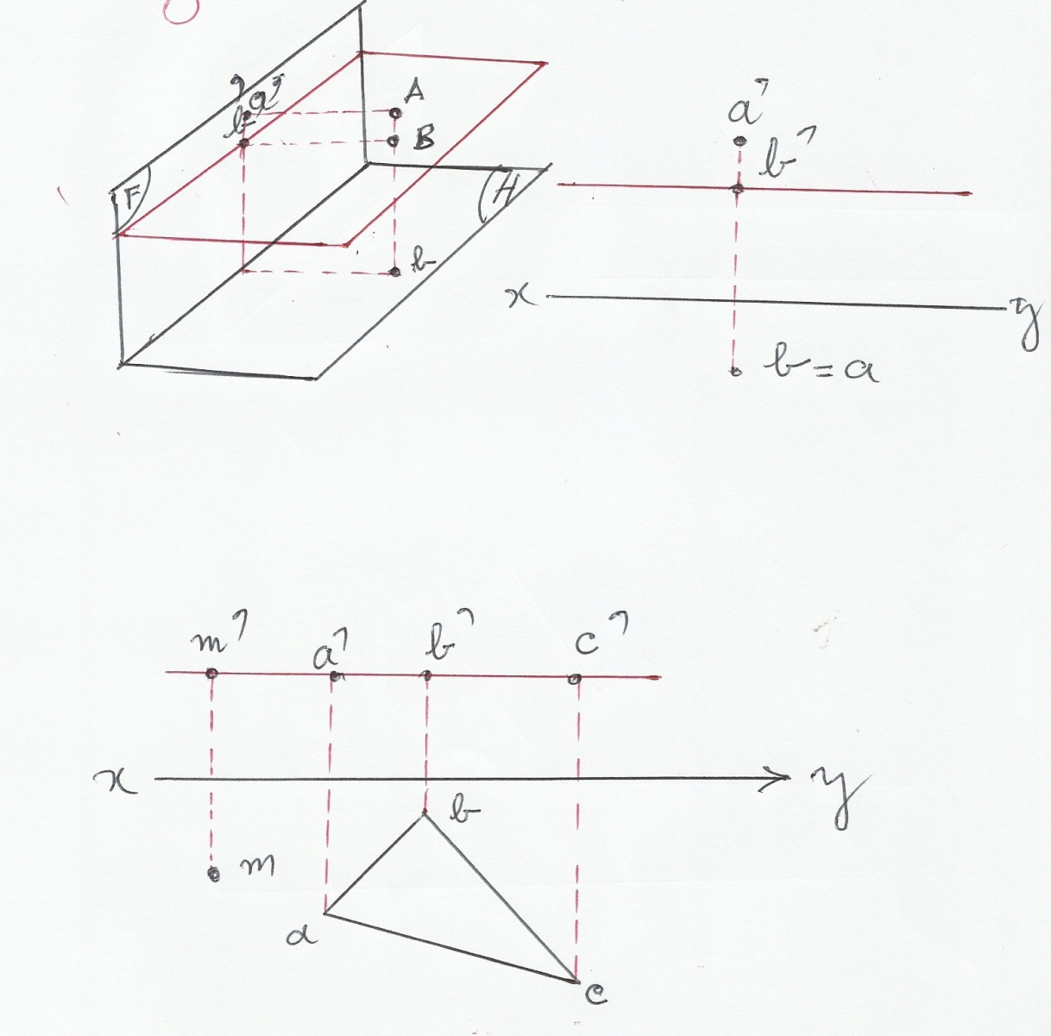
Représentation du plan horizontal dans le premier dièdre, son épure et des points M, A, B, C situés dans le plan horizontal.

Slide 80
Plan de profil
Un plan de profil est perpendiculaire à la ligne de terre. Il est à la fois plan vertical et plan de bout. Ses traces sont confondues selon une même ligne de rappel.

Slide 81
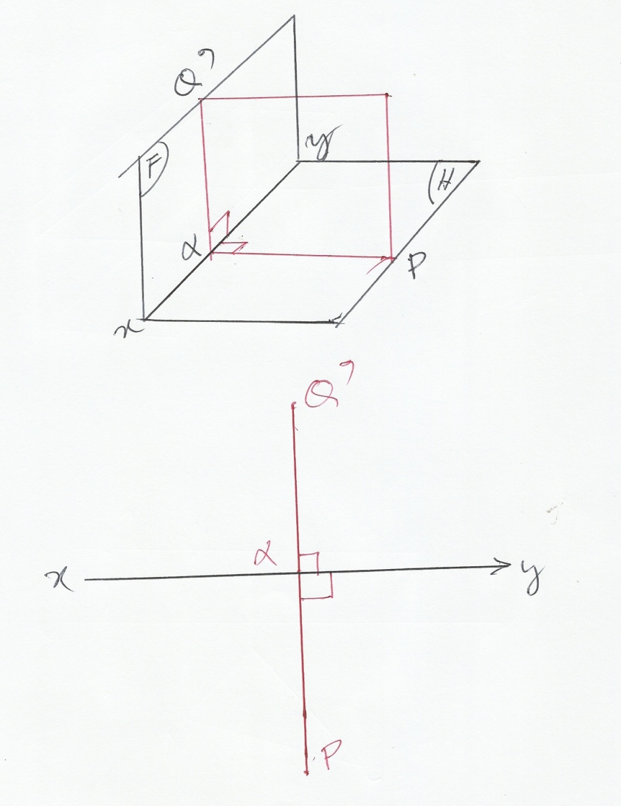
Représentation du plan de profil dans le premier dièdre et de son épure.

Slide 82
5-Droites remarquable d’un plan ou droites principales d’un plan.
a) Horizontale d’un plan
On appelle une horizontale d’un plan, la droite d’intersection de ce plan avec un plan parallèle au plan horizontal.
Une horizontale d’un plan est caractérisée par : sa projection frontale parallèle à la ligne de terre ; ou sa projection horizontale parallèle à la projection horizontale de la trace horizontale du plan (P α Q’).

Slide 83
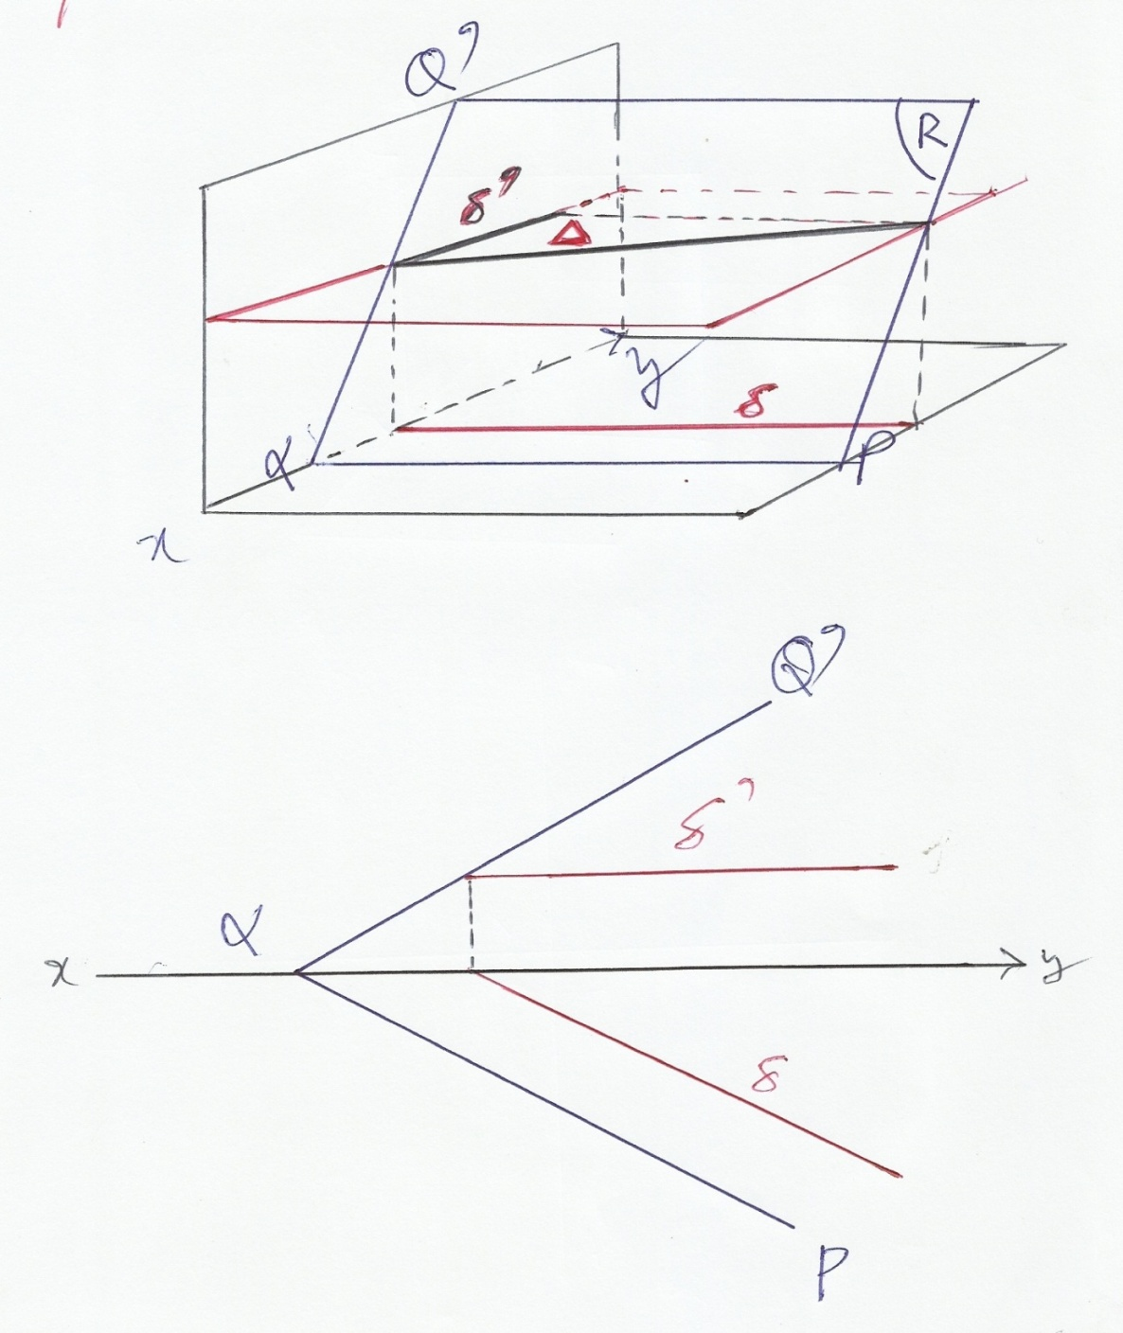
Représentation d’une horizontale du plan dans le premier dièdre et de son épure

Slide 84
b) Frontales d’un plan.
On appelle frontale d’un plan, la droite d’intersection de ce plan avec un plan parallèle au plan frontal.
Une frontale d’un plan est caractérisée par : sa projection horizontale parallèle à la ligne de terre ; ou sa projection frontale parallèle à la projection frontale de la trace frontale du plan (P α Q’).
Pour finir, on appelle droites principales d’un plan, les horizontales et les frontales de ce plan.
Par tout point d’un plan passe une horizontale et une frontale de ce plan. Elles peuvent servir à déterminer le plan.

Slide 85
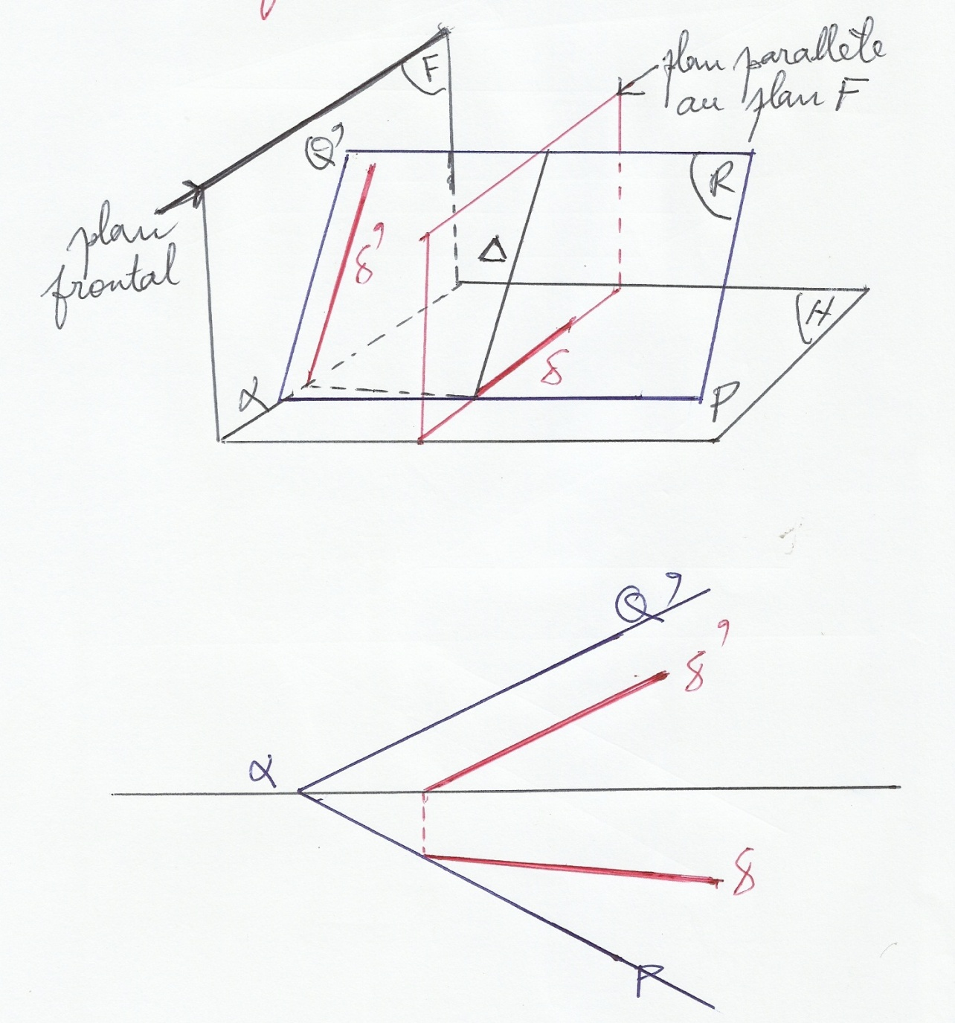
Représentation d’une frontale d’un plan dans le premier dièdre et de son épure.

Slide 86
b/ frontales d’un plan
On appelle frontale d’un plan, la droite d’intersection de ce plan avec un plan parallèle au plan frontal.
Une frontal d’un plan est caractérisée par: sa projection horizontale parallèle à la ligne de terre; ou sa projection frontale de la trace frontale du plan (P&Q’)
Pour finir, on appelle droites principales d’un plan, les horizontales et les frontières de ce plan.
Par tout point d’un plan passe une horizontale et une frontale de ce plan. Elles peuvent servir à déterminer le plan.

Slide 87

Représentation d’une frontale d’un plan dans le premier dièdre, son épure et d’un point F ou passe une horizontale et une frontale

Slide 88
6-Lignes de plus grande pente d’un plan
6-1- Lignes de plus grande pente par rapport au plan horizontal
Ce sont des droites au plan (R) perpendiculaire à sa trace horizontale. Comme les horizontales d’un plan sont parallèles à sa trace horizontale, une ligne de plus grande pente rencontre donc perpendiculairement toutes les horizontales du plan.

Slide 89
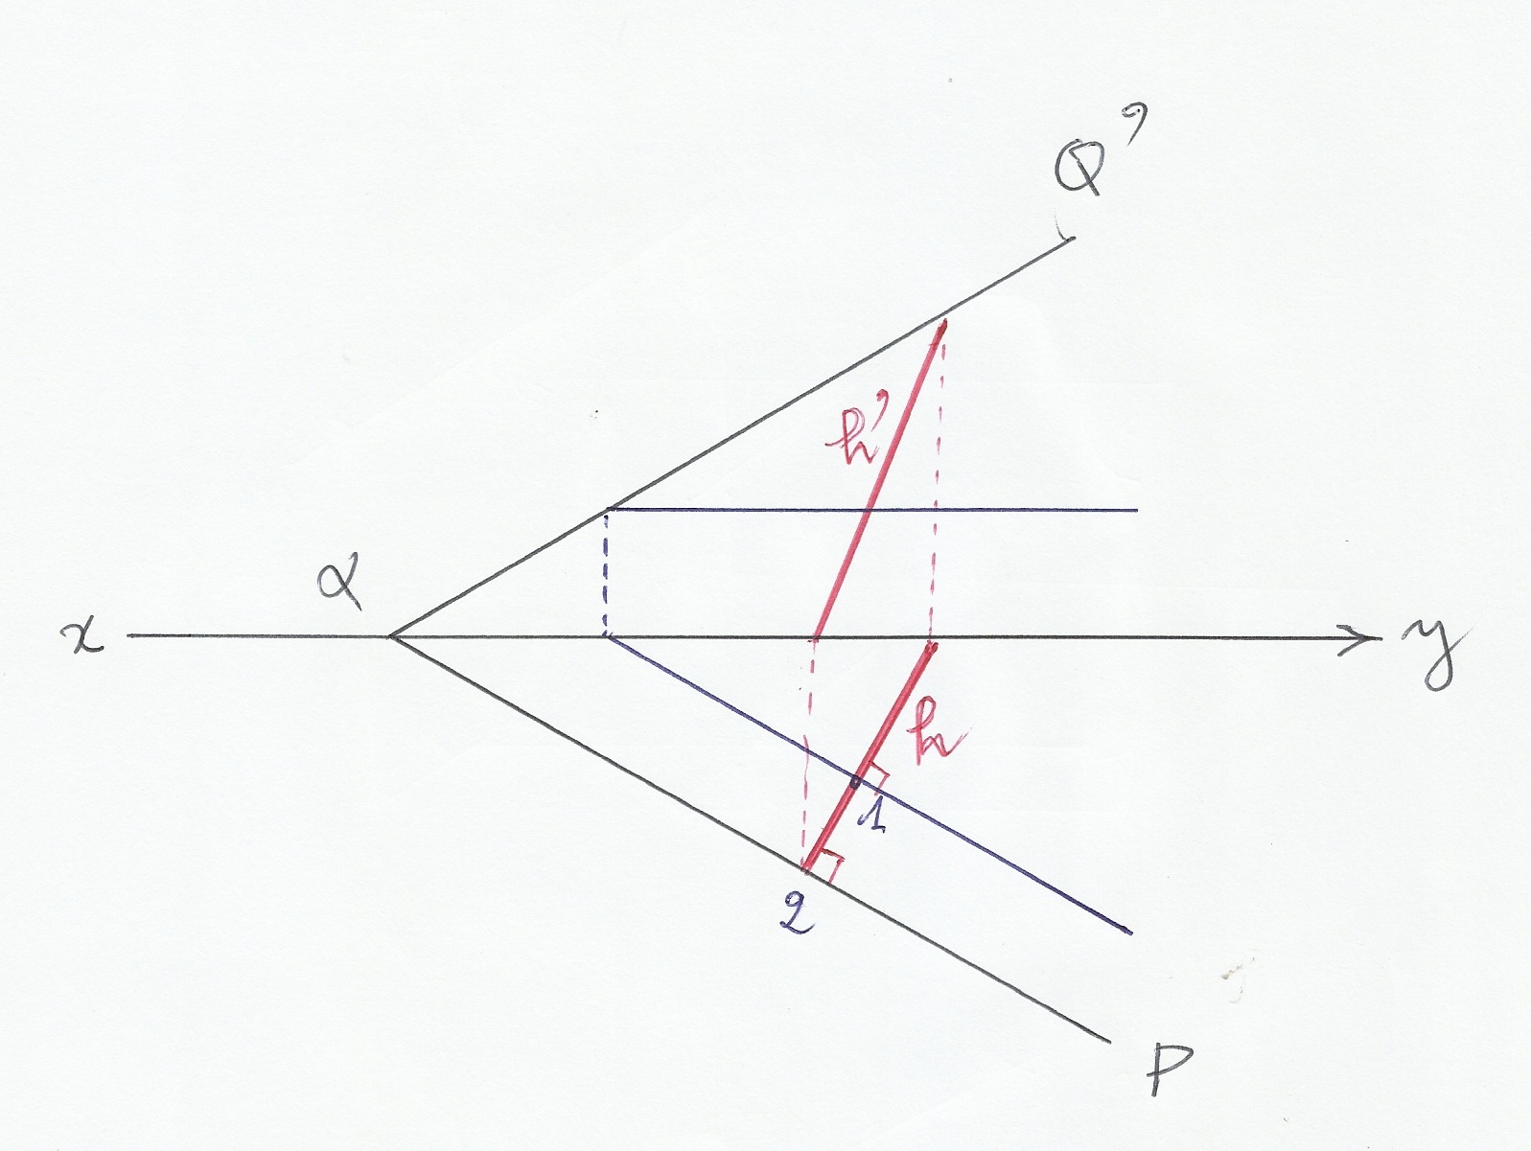
Epure d’une ligne de plus grande pente par rapport au plan horizontal

Slide 90
6-2- Lignes de plus grande pente par rapport au plan frontal
Ce sont des droites du plan (R) perpendiculaires à sa trace frontale.
Chacune rencontre donc perpendiculairement toutes les frontales du plan.

Slide 91
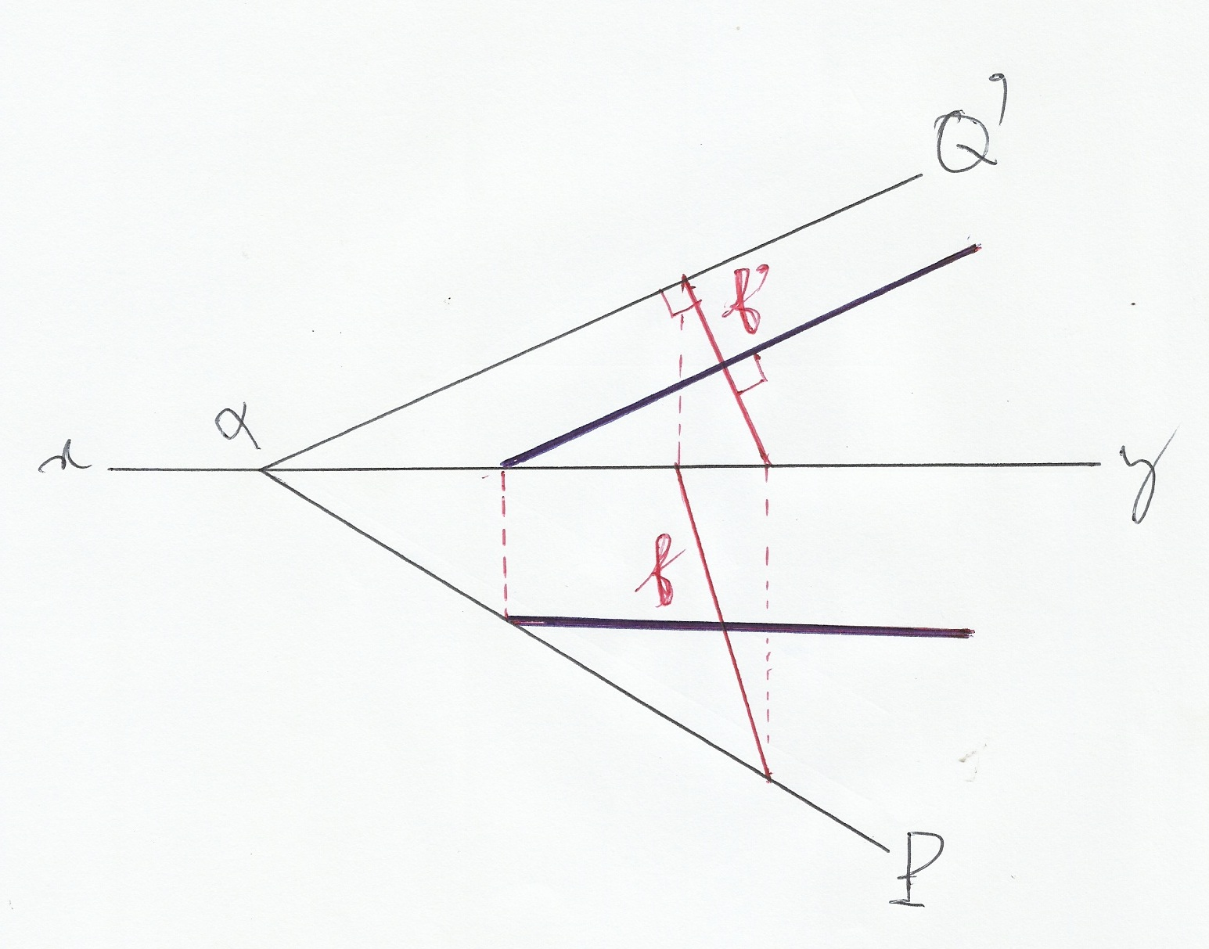
Epure d’une ligne de plus grande pente par rapport au plan frontal.

Slide 92
7- Intersection de deux plans
7.1- Intersection d’un plan quelconque (R) avec un plan vertical.
Soit à déterminer l’intersection du plan (R) défini par deux droites sécantes (u, u’) et (v, v’) avec le plan vertical V.
La projection horizontale du plan vertical se confond avec la trace (V). Les lignes de rappel des points i et j donnent la projection frontal (d’) de la droite cherchée.

Slide 93
Représentation de l’épure de la droite D issue de l’intersection du plan vertical (V) et du plan (R ) défini par deux droites concourantes U et V.

Slide 94
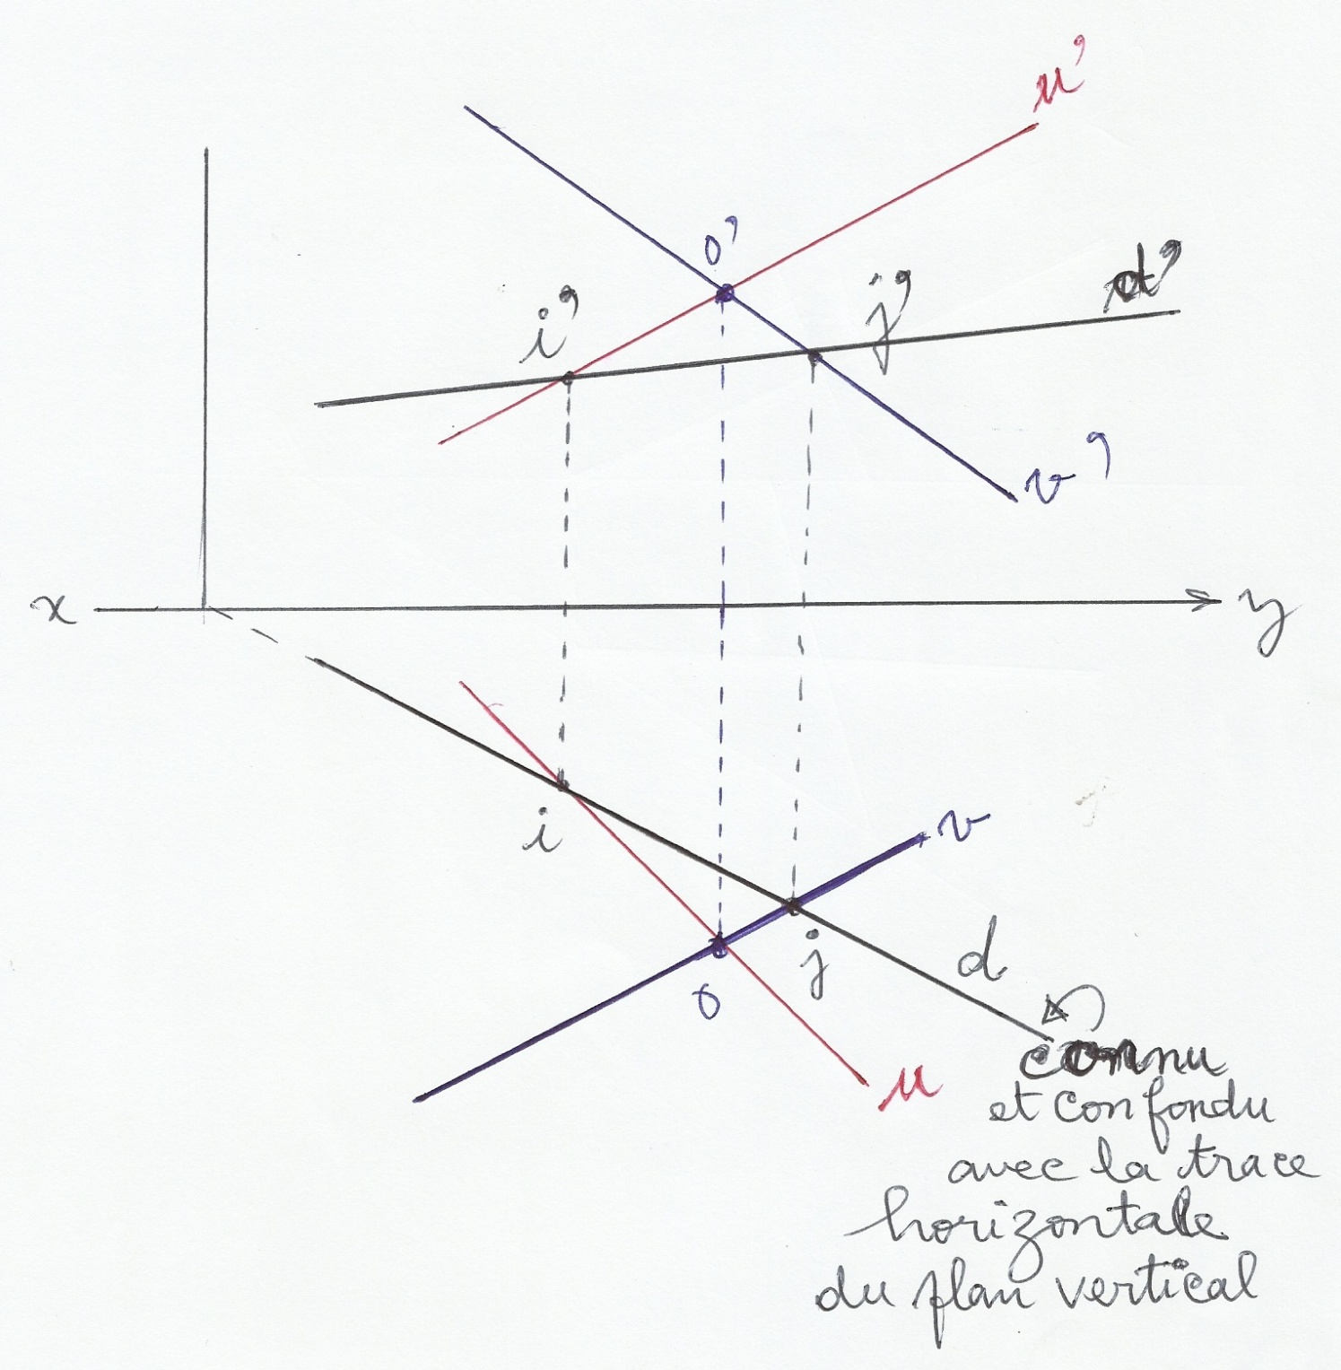

Slide 95
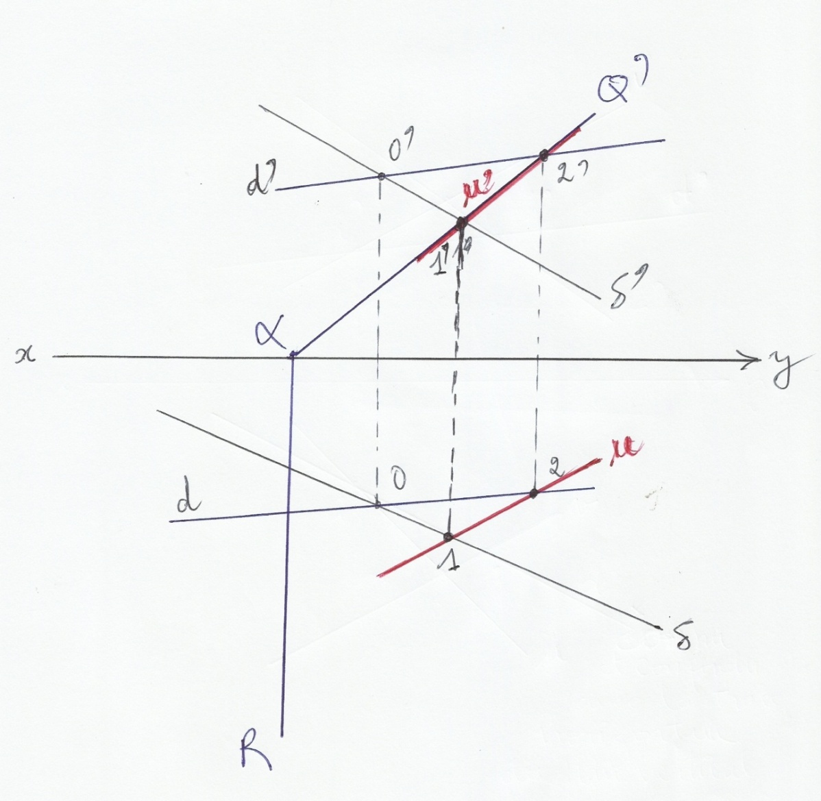
7-2-Intersection du plan défini par deux droites concourantes au point O, D et Δ avec le plan de bout R α Q’.

Slide 96
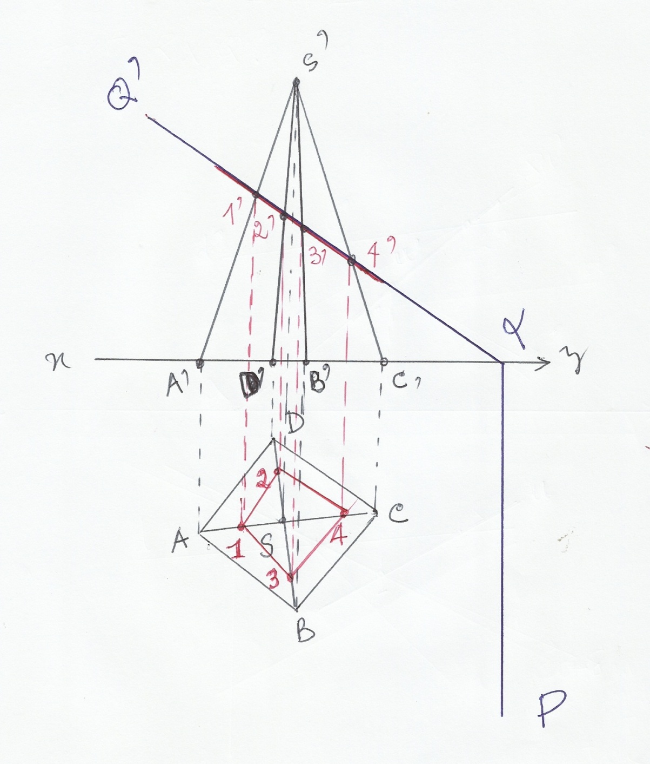
7-3- Intersection de la pyramide avec un plan de bout PαQ’

Slide 97
7-4- Intersection de deux plans quelconque P α Q’ et R β S’ déterminés par ses traces.
La méthode consiste à choisir judicieusement 2 plans auxiliaires qui coupent PαQ’ et R β S’. Comme plan auxiliaires, on doit toujours choisir des plans remarquables (vertical ou frontal, puis plan de bout ou horizontal).
Ces plans auxiliaires coupent PαQ’ et R β S’ suivant quatre (4) droites qui se coupent 2 à 2, déterminant ainsi 2 points A et B de la droite d’intersection.

Slide 98
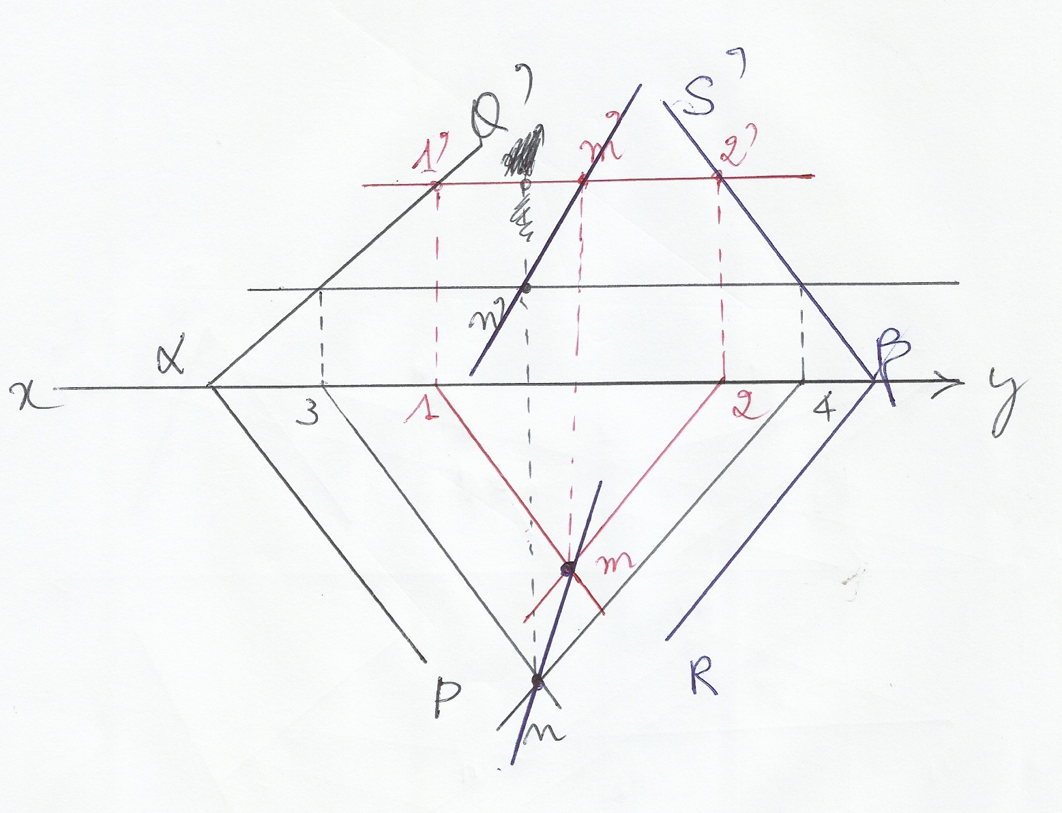
Exemple 1 : Intersection de deux plans PαQ’ et R β S’ déterminés par ses traces (les traces ne se coupent pas dans les limites de l’épure).

Slide 99
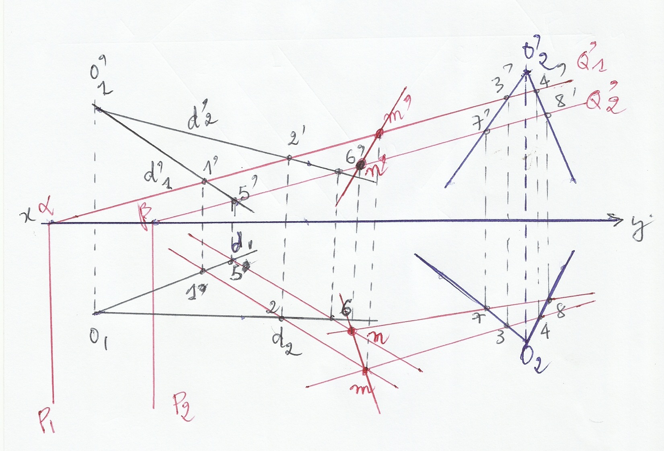
Exemple 2 : Intersection de deux plans déterminés par deux droites concourantes.

Slide 100
TITRE IV- RABATTEMENT
a) Définition
Soit une figure (F) située dans un plan (P). Rabattre le plan (P) sur le plan (π) parallèle à l’un des plans de projection, c’est amener le plan (P) en coïncidence avec le plan (π) en le faisant tourner autour de la droite d’intersection (L) des deux plans.
La droite (L) est appelée la charnière du rabattement.
Après rabattement, la figure (F) occupe la position (F₁) dans le plan (π). Comme celui-ci est parallèle à un plan de projection, la figure (F₁) se projette sur ce plan en vraie grandeur.
Dès lors il est aisé sur la figure (F₁) :
d’effectuer des mesures d’angle et de distance

Slide 101
b) Théorie du rabattement
Règle du triangle rectangle
Sur l’épure, le rabattement d’un point est situé.
1/ Sur la perpendiculaire menée de la projection horizontale du point sur la projection horizontale de la charnière ;
2/ à une distance de la charnière égale à l’hypoténuse d’un triangle rectangle ayant pour côtés de l’angle droit :
* La distance de la projection horizontale du point à celle de la charnière
* La différence des côtes du point et de la charnière
Application pratique de la règle (sur le plan horizontal)
Déterminons le plan (P) par la charnière (l, l’) et le point (m, m’) que nous désirons rabattre.

Slide 102
La perpendiculaire menée de m sur (l) fournit le point μ. Portons mt, parallèle à (l) et égal à l’m’, différence des côtes du point et de la charnière.
Le cercle du centre μ, de rayon μt, détermine sur la droite μm les deux rabattements m₁ et m₂ possible du point (m, m’). Pour chaque triangle de rabattement nous avons = Cos θ

Slide 103
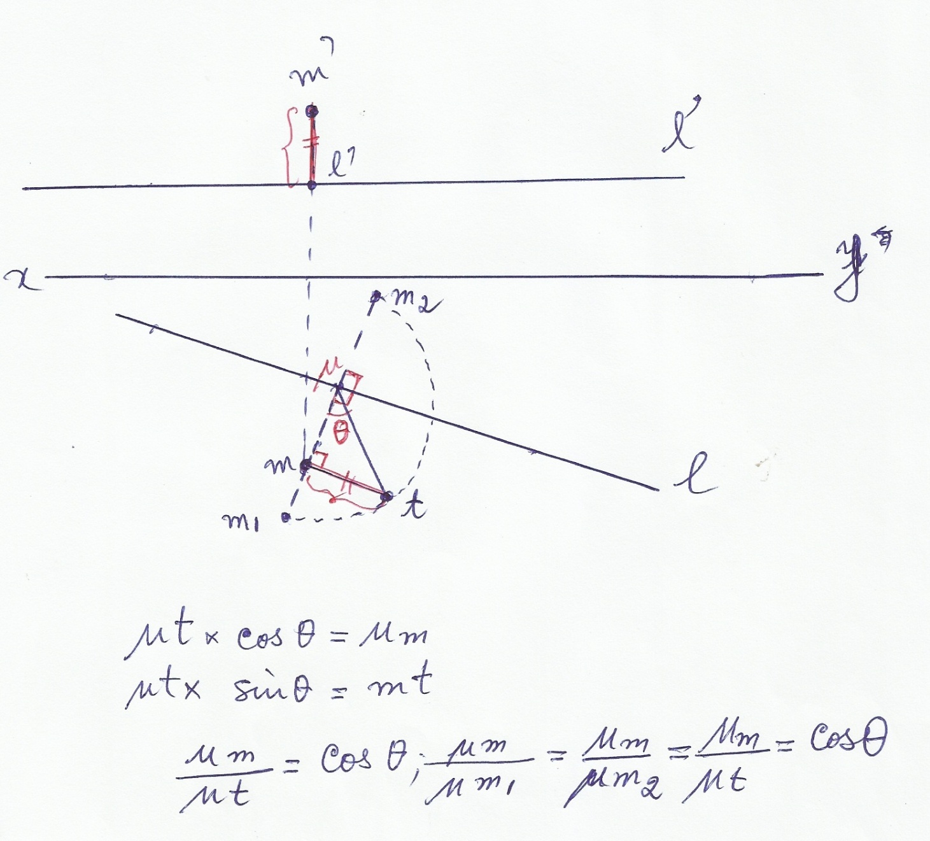
Rabattement m₁ et m₂ possible du point (m, m’) sur le plan horizontal

Slide 104
c) Rabattement sur un plan frontal
La théorie développée supposait le plan (π) horizontal. Mais il est aussi possible de prendre frontal le plan (π) de rabattement. Il suffit de choisir comme charnière (l, l’), une frontale du plan (P).
La même théorie conduit encore à la règle du triangle rectangle.

Slide 105
Théorie
Sur l’épure, le rabattement d’un point est situé :
Sur la perpendiculaire menée de la projection frontale du point sur la projection frontale de la charnière ;
A une distance de la charnière égale à l’hypoténuse d’un triangle rectangle ayant pour côte de l’angle droit :
la distance de la projection frontale du point à celle de la charnière
la différence des éloignements du point et de la charnière.

Slide 106
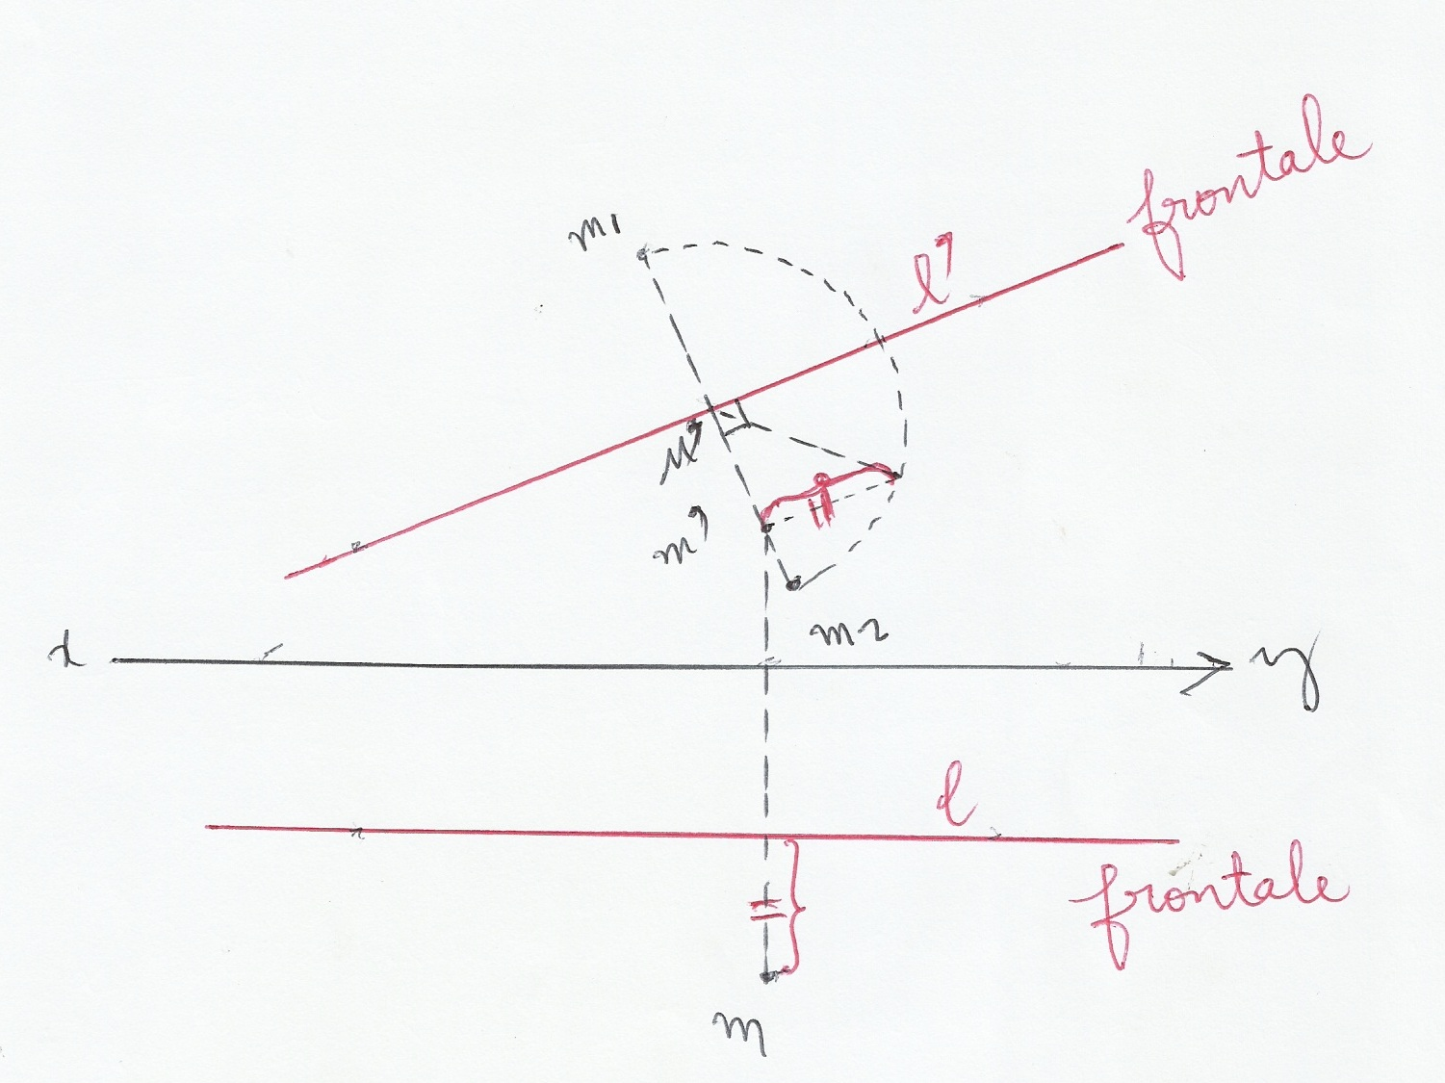
Rabattement m₁ et m₂ possible du point (m, m’) sur le plan frontal

Slide 107
TITRE VI – ROTATION
La rotation dans l’espace est un déplacement. Elle est déterminée par deux données : un axe Z et un angle θ qui sont respectivement l’axe et l’angle de la rotation.
Elle se note R (Z, θ).
b) Rotation d’un point
L’axe de rotation est choisi vertical ou de bout.
Au cours d’une rotation d’axe vertical :
la côte d’un point reste inchangée
la projection horizontale du point subit la rotation plane de même angle autour de la trace horizontale de l’axe.

Slide 108
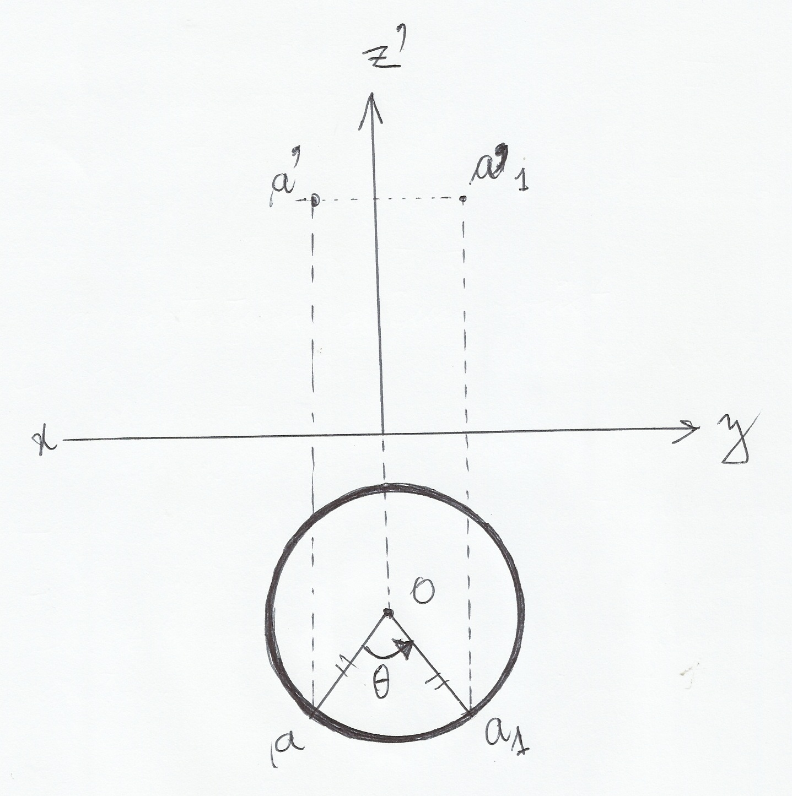
Rotation d’axe vertical

Slide 109
Rotation dont l’axe est de bout
Les constructions d’un point sont analogues à celle du cas précédent.
Chaque point garde son éloignement.
Au cours d’une rotation dont l’axe est de bout :
l’éloignement d’un point reste inchangé.
La projection frontale du point subit la rotation plane de même angle autour de la trace frontale.

Slide 110
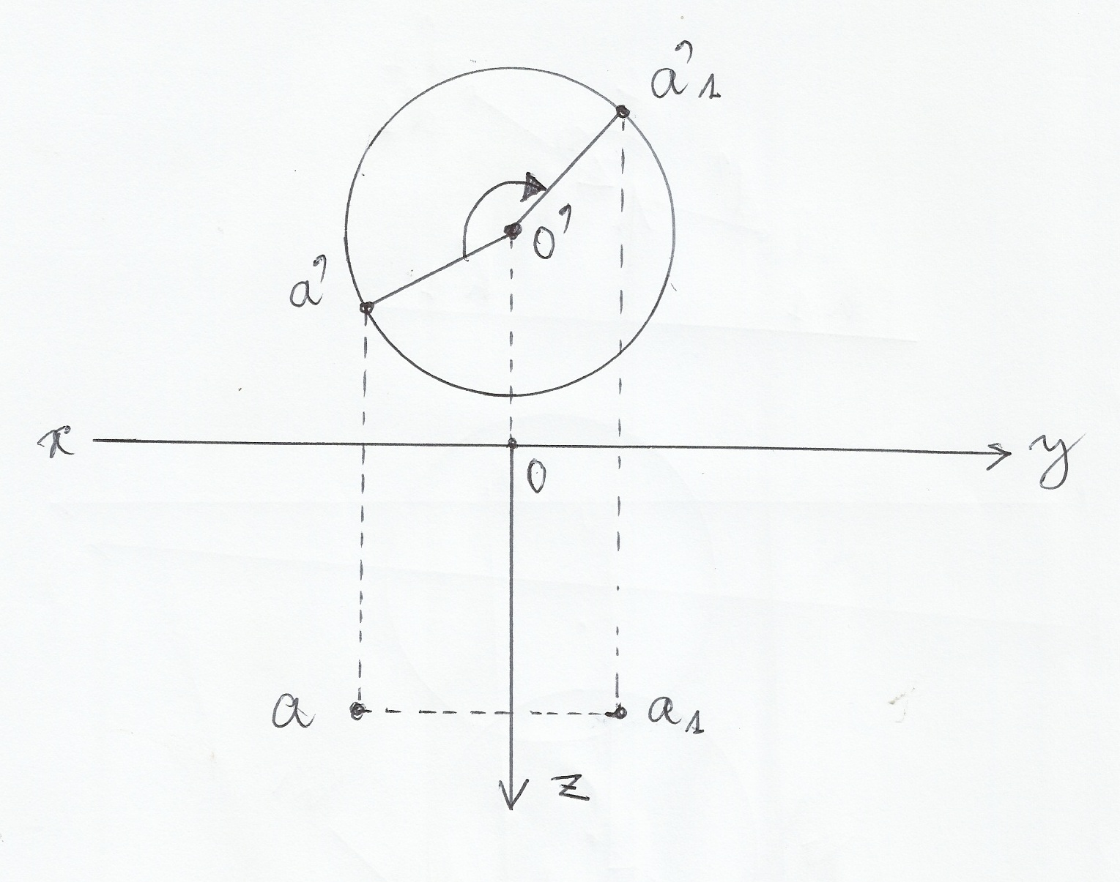
Epure d’une rotation dont l’axe est de bout.

Slide 111
b) Rotation d’une droite
1) La droite est parallèle à l’axe de rotation
Ce parallélisme subsiste au cours du déplacement. Il suffit d’effectuer les constructions relatives à la rotation d’un point de la droite. Dans le cas-ci-contre la droite de bout (d, d’), a subit la rotation d’angle θ autour de l’axe de bout Z.

Slide 112

Rotation d’une droite d’angle θ autour de la droite de bout Z

Slide 113

2- La droite est orthogonale à l’axe de rotation
Elle se déplace alors dans un plan perpendiculaire à cet axe et subit la rotation plane d’angle θ, autour de la trace de l’axe sur le plan.

Slide 114

Figure montrant la rotation d’une droite orthogonale à l’axe de rotation.

Slide 115
TITRE VII – TRACE DES OMBRES SUR LES PLANS FRONTAUX ET APPLICATION AUX DESSINS D’ARCHITECTURE
Généralité
Un objet produit des ombres quand il est exposé à la lumière. On distingue 2 sortes de sources lumineuses :
* la lumière artificielle (lampe ou flambeau) (le point lumineux est à une distance finie)
* la lumière solaire ou naturelle (cette source est considérée située à l’infini)

Slide 116
On distingue 2 sortes d’ombre :
* l’ombre propre
* l’ombre portée.
. L’ombre propre est la partie non éclairée de l’objet. Elle est séparée de la partie éclairée par une ligne appelée séparatrice ou séparative.
. L’ombre portée est la projection de l’objet sur les objets, les plans environnant. Cette ombre est limitée par une ligne appelée projective (ou projectrice).

Slide 117

Figure montrant : l’ombre propre, l’ombre portée, la séparatrice (séparative et la projectrice (ou projective)

Slide 118
Ombre au soleil
Tandis que la source lumineuse est à distance finie, dans le cas de l’ombre au flambeau, elle est supposée rejetée à l’infini dans le cas de l’ombre au soleil. Il en résulte que les rayons lumineux sont ici parallèles entre eux. La direction de ces rayons doit donc être donnée par ses projections horizontales et frontales.
Trouver l’ombre d’un point (p’, p), c’est déterminer la trace du rayon lumineux qui passe par ce point.

Slide 119

Figure montrant l’ombre du point (p’ p) qui est (u’, u). Les rayons lumineux ayant la direction (l’, l).

Slide 120
2-1- Convention de la lumière à 45°
En pratique, on donne souvent au rayon lumineux une direction qui peut se définir comme suit :
Imaginons un cube placé sur le plan horizontal, en avant du plan frontal (1er dièdre), une arête coïncidant avec la ligne de terre.
Considérons la diagonale GE, dont l’extrémité E est le sommet du cube.

Slide 121
Les rayons lumineux dans l’espace ont la direction et le sens du vecteur GE. Donc : En projection frontale, ils ont la direction et le sens du vecteur JE.
En projection horizontale, ils ont la direction et le sens du vecteur IE.
Chacune de ces directions fait un angle de 45° avec la ligne de terre. On dit que la lumière est à 45°.

Slide 122

Cube placé sur le plan horizontal

Slide 123
2-2- Ombre portée d’un point et d’une droite
* Ombre portée d’un point
Trouver l’ombre portée d’un point, c’est déterminer la trace du rayon lumineux conventionnelle passant par ce point.

Slide 124

Figure montrant l’ombre des points (a’, a) et (b’, b)

Slide 125
* Ombre portée d’une droite
L’ombre portée d’une droite est l’ensemble des ombres portées de ses points successifs.

Slide 126

Figure montrant les ombres portées d’une verticale, d’une droite de bout et d’une horizontale de front.

Slide 127
2-3- Ombre des polyèdres
Construction de l’ombre portée d’une pyramide.
Cherchons l’ombre portée de la pyramide (S, A, B, C, D), sur le plan H et pour cela déterminons les ombres de tous les points. Ces ombres sont les traces horizontales des rayons lumineux passant par les différents points. Ainsi l’ombre du sommet (aa’) est la trace ah du rayon lumineux passant par (a, a’). De même l’ombre des sommets (bb’), (cc’) (d, d’) et (s, s’) sont respectivement bh, ch, dh, sh. On joint respectivement ces sommets pour obtenir la projectrice sur le plan horizontal. On remarque que ch, ombre du sommet (c, c’) est à l’intérieur du quadrilatère (ah, bh, sh, dh). Ce quadrilatère forme le contour de l’ombre portée sur le plan horizontal. On en déduit que la séparatrice est formée par les arêtes dont les ombres constituent le contour de l’ombre propre. La séparatrice se compose donc des arêtes (ab, a’b’) (bs, b’s’) (ds, d’s’) (ad, a’d’). Il en résulte que les faces éclairées sont (abs, a’b’s’) et (ads, a’d’s’).

Slide 128
Relèvement de l’ombre sur F
Si l’on suppose les plans de projection H et F opaque, la région d’ombre portée sur la partie postérieure du plan H se relève sur le plan F.
Le sommet (ss’) a pour ombre la trace sf du rayon lumineux et l’ombre portée sur le plan F est limitée par les 2 droites i₁sf et i₂sf.

Slide 129

Figure montrant l’ombre portée d’une pyramide sur le plan horizontal avec relèvement de l’ombre sur le plan frontal

Slide 130

Ombres sur les plans frontaux et application de quelques exemples caractéristiques.
* Ombre d’un larmier sur une série de plans frontaux (utilisation de la vue en plan et de face)

Slide 131

* Ombre d’un larmier sur les moulures verticales (utilisation de la vue en plan et de face)

Slide 132

* Ombre d’une cheminée sur toit (utilisation de la vue de face et de profil)

Slide 133

* Ombre sur un escalier (utilisation de la vue de face et de profil). Cas 1

Slide 134

* Ombre sur un escalier (utilisation de la vue de face et de profil). Cas 1I

Slide 135

* Ombre d’une arête verticale sur des moulures horizontales (utilisation de la vue de profil et de face)

